Slide 1
iMaster NCE-Campus V300R023C00 准入控制

Slide 2
企业网络中，对接用户接入网络的安全管控变得越来越重要，传统的网络管理直接通过VLAN和ACL在设备上静态控制用户权限，随着企业网络变得复杂和无线网络的兴趣，这样的网络安全管控越来越低效，为此华为提供了基于Who、When、What、Where、Whose、How的5W1H准入控制的（iMaster NCE-Campus）
通过与网络接入控制设备联动，控制企业内部和外部终端对网络的访问，实施统一的接入控制策略。
本课程介绍（iMaster NCE-Campus）云管理软硬件组成和常见组网应用。

Slide 3
学完本课程后，您将能够:
了解准入控制的架构
理解准入控制的功能实现
掌握准入控制配置部署方法
熟悉准入控制的应用场景

Slide 4
准入控制概述
802.1x认证
MAC认证
Portal认证
TACACS认证
MDM联动认证
网络防私接
外部数据源统一身份认证
准入认证组件认证
准入运维

Slide 5













准入控制组件架构
iMaster NCE-Campus
关键业务流程
1. http2.0认证通道，Radius认证
2：配置通道（认证配置下发）
认证服务
管理服务
Nginx主、备
Portal网关（80/443/18008）
（主、备）
API网关（端口待调整）（主备）
Radius 1812 1813
Radius认证
Portal2.0 （50100）
Netconf协议（10020）：
设备管理通道/
告警上报
Http2协议（50300/50301）：
认证授权通道
LVS主、备
HTTP/HTTPS（8445/19008）：
Portal认证界面推送
管理用户
HTTP：北向UI
北向系统
HTTP：北向接口
终端设备

Slide 6
准入控制模型
认证授权可以支持如下控制模型，具体协议支持能力请参考产品手册。
认证授权
认证授权规则
授权结果
人
接入方式
时间
VLAN
动态ACL
ACL
安全组
带宽
RADIUS属性
终端
地点
Windows认证
有线
无线
IP段
接入设备
SSID
站点
操作系统
类型
身份
厂商
帐号
组织
角色
用户组
Notes:
准入模型中，核心是授权条件和授权结果，授权条件是针对接入网络的主体（人、终端），与一些接入元素（地点、时间、接入方式等）的组合，授权结果是指在设备上通过什么样的方式最终控制用户接入的策略。

Slide 7
准入控制主要技术
802.1x
B
MAC认证
A
C
RADIUS
准入控制
D
Portal（Haca）
E
Portal2.0

Slide 8






RADIUS协议概述
RADIUS（Remote Authentication Dial-In User Service，远程认证拨号用户服务）是一种分布式的、客户端/服务器结构的信息交互协议，能保护网络不受未授权访问的干扰，常应用在既要求较高安全性、又允许远程用户访问的各种网络环境中。
Users
Remote User
NAS
Clients
RADIUS Server
Dictionary
Notes:
RADIUS最初仅是针对拨号用户的AAA协议，后来随着用户接入方式的多样化发展，RADIUS也适应多种用户接入方式，如以太网接入、ADSL接入。它通过认证授权来提供接入服务，通过计费来收集、记录用户对网络资源的使用。
该协议定义了RADIUS的报文格式及其消息传输机制，并规定使用UDP作为封装RADIUS报文的传输层协议（UDP端口1812、1813分别作为认证、计费端口）。
RADIUS是客户端/服务器模式
客户端：RADIUS客户端一般位于NAS设备上，可以遍布整个网络，负责传输用户信息到指定的RADIUS服务器，然后根据从服务器返回的信息进行相应处理（如接受/拒绝用户接入）。
服务器：RADIUS服务器一般运行在中心计算机或工作站上，维护相关的用户认证和网络服务访问信息，负责接收用户连接请求并认证用户，然后给客户端返回需要的信息（如接受/拒绝认证请求）。
RADIUS服务器通常要维护三个数据库
“Users”：用于存储用户信息（如用户名、口令以及使用的协议、IP地址等配置信息）。
“Clients”：用于存储RADIUS客户端的信息（如接入设备的共享密钥、IP地址等）。
“Dictionary”：用于存储RADIUS协议中的属性和属性值含义的信息。

Slide 9

RADIUS工作流程
Remote User
NAS / RADIUS Client
RADIUS Server
1.用户输入用户名/密码
2.认证请求
3.认证接受/拒绝
4.通知用户认证结果
5.计费开始请求
6.计费开始请求响应
7.用户访问网络资源
8.（可选）实时计费请求
9.（可选）实时计费响应
10.用户请求断开连接
11.计费结束请求
12.计费结束请求响应
13.通知访问结束
Notes:
消息交互流程如下：
用户发起连接请求，向RADIUS客户端（即接入设备）发送用户名和密码。
RADIUS客户端根据获取的用户名和密码，向RADIUS服务器发送认证请求包（Access-Request），该报文中包含用户名、密码等用户的身份信息。
RADIUS服务器对用户名和密码进行认证。如果认证成功，RADIUS服务器向RADIUS客户端发送认证接受包（Access-Accept）；如果认证失败，则返回认证拒绝包（Access-Reject）。由于RADIUS协议合并了认证和授权的过程，因此认证接受包中也包含了用户的授权信息。
RADIUS客户端通知用户认证是否成功。
如果允许用户接入，则RADIUS客户端向RADIUS服务器发送计费开始请求包（Accounting-Request）。
RADIUS服务器返回计费开始响应包（Accounting-Response），并开始计费。
用户开始访问网络资源。
（可选）在使能实时计费功能的情况下，RADIUS客户端定时向RADIUS服务器发送实时计费请求报文，避免用户异常下线的不合理计费。
（可选）RADIUS服务器返回实时计费响应报文，并实时计费。
用户发起下线请求，请求断开连接。
RADIUS客户端向RADIUS服务器发送计费停止请求包（Accounting-Request）。
RADIUS服务器返回计费结束响应包（Accounting-Response），并停止计费。
RADISU客户端通知用户访问结束，用户结束访问网络资源。

Slide 10
RADIUS报文结构
RADIUS通过Code域来区分不同类型的报文（共5种）：
Access-Request 认证请求包。
Access-Accept 认证接受包。
Access-Reject 认证拒绝包。
Accounting-Request 计费请求包。
Accounting-Response 计费响应包。
0
7
15
31
Code | Identifier | Length
Authenticator(16 Bytes)
Attribute
Notes:
RADIUS采用UDP报文来传输消息，通过定时器管理机制、重传机制、备用服务器机制，确保RADIUS服务器和客户端之间交互消息的正确收发。
Code域：长度为1个字节，用于说明RADIUS报文的类型。
Access-Request认证请求包，方向Client->Server，Client将用户信息传输到Server，由Server判断是否接入该用户。该报文中必须包含User-Name属性，可选包含NAS-IP-Address、User-Password、NAS-Port等属性。
Access-Accept认证接受包，方向Server->Client，如果Access-Request报文中的所有Attribute值都可以接受（即认证通过），则传输该类型报文。
Access-Reject认证拒绝包，方向Server->Client，如果Access-Request报文中存在任何无法被接受的Attribute值（即认证失败），则传输该类型报文。
Accounting-Request计费请求包，方向Client->Server，Client将用户信息传输到Server，请求Server开始/停止计费，由该报文中的Acct-Status-Type属性区分计费开始请求和计费结束请求。
Accounting-Response计费响应包，方向Server->Client，Server通知Client已经收到Accounting-Request报文，并且已经正确记录计费信息。
Identifier域：长度为1个字节，用于匹配请求包和响应包，以及检测在一段时间内重发的请求包。类型一致的请求包和响应包的Identifier值相同。

Slide 11
RADIUS属性
RADIUS用于认证、授权和计费的具体信息通过报文的“属性(Attribute)”字段携带。
RADIUS的属性采用TLV(Type、Length、Value)结构
类型（Type），1个字节，取值为1～255，用于表示属性的类型，表1-2列出了RADIUS认证、授权、计费常用的属性。
长度（Length），表示该属性（包括类型、长度和属性）的长度，单位为字节。
属性值（Value），表示该属性的信息，其格式和内容由类型和长度决定，最大长度为253字节。
Notes:
常用的RADIUS属性如用户名，用户密码，NAS-IP等，这些属性由RFC 2865、RFC 2866、RFC 2867和RFC 2868所定义。
不同类型的RADIUS报文支持不同类型的属性。如用户名属性，只能承载于认证请求报文和计费请求报文。

Slide 12
RADIUS扩展属性
RADIUS协议具有良好的可扩展性，RFC 2865中定义的26号属性（Vendor-Specific）用于设备厂商对RADIUS进行扩展，以实现标准RADIUS没有定义的功能。
设备厂商可以封装多个自定义的TLV子属性来扩展RADIUS。
0
7
15
31
Type | Length | Vender-ID
Vender-ID(Cont.) |  | Vender-Type | Vender-Length
Vender-Data (Specified Attribute……)
Notes:
如图所示，26号属性报文内封装的子属性包括以下四个部分：
Vendor-ID，表示厂商代号，最高字节为0，其余3字节的编码见RFC 1700。华为公司的Vendor-ID是2011。
Vendor-Type，表示子属性类型。
Vendor-Length，表示子属性长度。
Vendor-Data，表示子属性的内容。
在华为的设备上，可以通过display radius-attribute命令查看设备支持的RADIUS属性，其中以”HW”开头的，是华为的私有属性。

Slide 13
准入控制概述
802.1x认证
802.1x概述
802.1x应用场景
802.1x认证流程
802.1x配置
MAC认证
Portal认证
TACACS认证
MDM联动认证
网络防私接
外部数据源统一身份认证
准入认证组件认证
准入运维

Slide 14
802.1X协议概述
802.1X认证，又称EAPOE（Extensible Authentication Protocol Over Ethernet）认证，主要目的是为了解决局域网用户的接入认证问题。
802.1X系统为典型的Client/Server结构，包括三个实体：终端、RADIUS客户端和RADIUS服务器。
EAPOL
RADIUS
Client
Device
Server
Notes:
IEEE802 LAN/WAN委员会为解决无线局域网网络安全问题，提出了802.1X协议。后来，802.1X协议作为局域网端口的一个普通接入控制机制在以太网中被广泛应用，主要解决以太网内认证和安全方面的问题。
802.1X协议是一种基于端口的网络接入控制协议（port based network access control protocol）。“基于端口的网络接入控制”是指，在局域网接入设备的端口这一级，对所接入的用户设备通过认证来控制对网络资源的访问。
802.1X协议仅关注接入端口的状态。当合法用户（根据帐号和密码）接入时，该端口打开；当非法用户接入或没有用户接入时，该端口处于关闭状态。认证的结果在于端口状态的改变，而不涉及通常认证技术必须考虑的IP地址协商和分配问题，是各种认证技术中最简化的实现方案。
终端是位于局域网段一端的一个实体，由该链路另一端的接入控制设备（RADIUS客户端）对其进行认证。终端必须支持局域网上的可扩展认证协议EAPOL（Extensible Authentication Protocol over LAN），用户可以在终端通过AnyOffice或者自带802.1X客户端发起认证。
接入控制设备是位于局域网段一端的另一个实体，对所连接的终端进行认证。接入控制设备通常为支持802.1X协议的交换机或AC，为终端提供接入局域网的接口。
RADIUS服务器是为接入控制设备提供认证服务的实体。RADIUS服务器用于对用户进行认证、授权和计费。

Slide 15
802.1X认证协议支持客户端和帐号类型
协议 | 支持客户端 | 支持帐号类型
PAP | NA | 本地帐号、AD、LDAP、RADIUS Token、第三方HTTP服务器
CHAP | NA | 本地帐号
EAP-MD5 | 操作系统自带客户端 | 本地帐号
EAP-PEAP-MSCHAPV2 | 操作系统自带客户端 | 本地帐号、AD、LDAP（定制）
EAP-TLS | 操作系统自带客户端 | 本地帐号、AD、LDAP
EAP-PEAP-GTC | GTC插件 | 本地帐号、AD、LDAP、RADIUS Token
EAP-TTLS-PAP | Win10最新操作系统客户端 | 本地帐号、AD、LDAP、RADIUS Token

Slide 16
准入控制概述
802.1x认证
802.1x概述
802.1x应用场景
802.1x认证流程
802.1x配置
MAC认证
Portal认证
TACACS认证
MDM联动认证
网络防私接
外部数据源统一身份认证
准入认证组件认证
准入运维

Slide 17
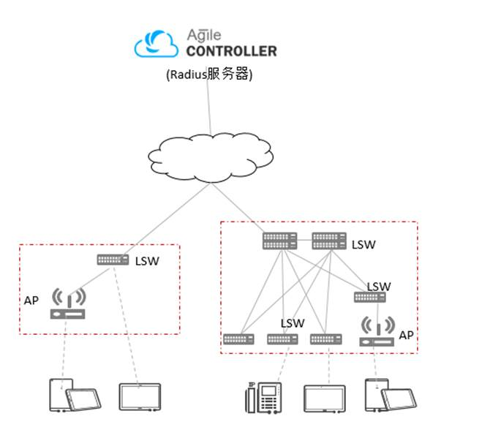

云管理场景（认证配置自动下发）
Notes:
云盒交换机或者云盒AP作为接入设备，注册到控制器后，由控制器下发配置，启用802.1x认证，并且配置授权策略下发给认证设备；控制器自身作为Radius服务器，跟云盒设备进行对接。终端接入网络时，接入设备和云管理配合完成用户的认证流程。

Slide 18
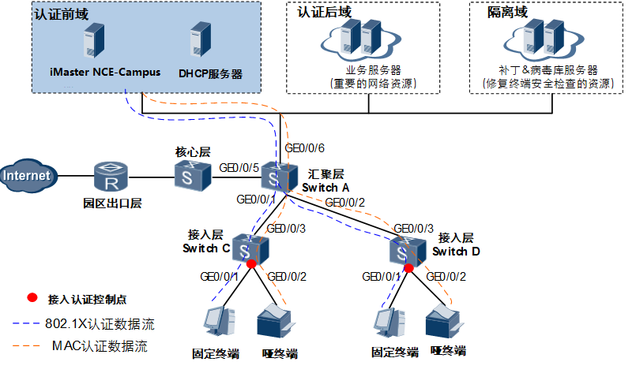
大型园区场景（有线接入层802.1X+MAC认证）
有线用户采用802.1X方式认证，哑终端采用MAC方式认证。
Notes:
有线接入层802.1X+MAC认证：优点是网络安全性高，缺点是认证点多，管理维护复杂。
认证前域：指用户认证通过前可以访问的资源。如一些对外开放的公共资源，用户认证过程中需使用的SC服务器、DHCP服务器、DNS服务器等。
认证后域：指只有用户认证通过才能访问的资源。如财务系统、考勤查询系统等重要系统。

Slide 19
应用场景（有线汇聚层802.1X+MAC认证）
有线用户采用802.1X方式认证，哑终端采用MAC方式认证。
Notes:
有线接入层802.1X+MAC认证：优点是网络安全性高，缺点是认证点多，管理维护复杂。
认证前域：指用户认证通过前可以访问的资源。如一些对外开放的公共资源，用户认证过程中需使用的SC服务器、DHCP服务器、DNS服务器等。
认证后域：指只有用户认证通过才能访问的资源。如财务系统、考勤查询系统等重要系统。

Slide 20
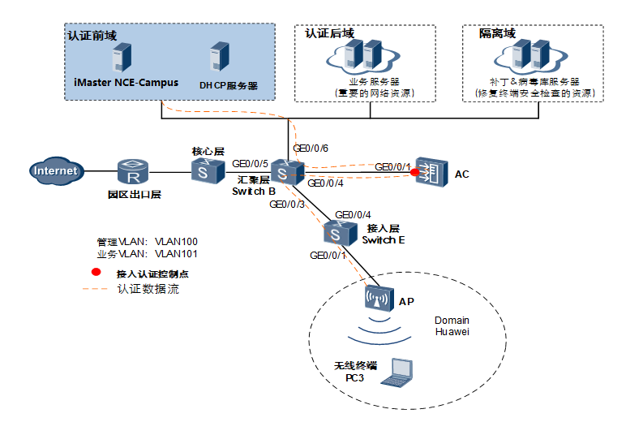
应用场景（无线802.1X认证）
建议采用AC集中管理AP的方式，规划两个VLAN分别作为管理VLAN和业务VLAN。
Notes:
有线接入层802.1X+MAC认证：优点是网络安全性高，缺点是认证点多，管理维护复杂。
认证前域：指用户认证通过前可以访问的资源。如一些对外开放的公共资源，用户认证过程中需使用的SC服务器、DHCP服务器、DNS服务器等。
认证后域：指只有用户认证通过才能访问的资源。如财务系统、考勤查询系统等重要系统。

Slide 21
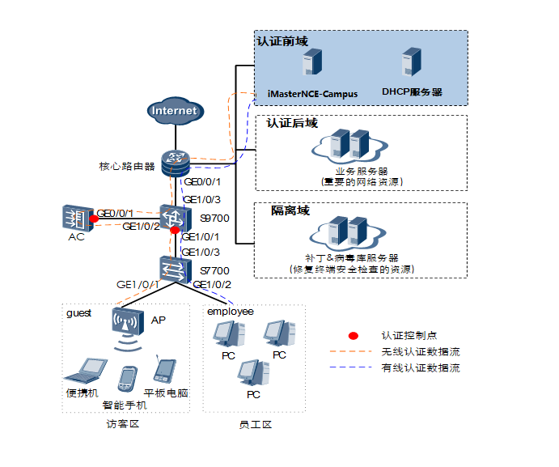
应用场景（有线无线综合场景）
有线802.1X和MAC认证点建议选择汇聚层交换机，无线802.1X认证点建议选择挂接于汇聚层交换机的AC。

Slide 22
准入控制概述
802.1x认证
802.1x概述
802.1x应用场景
802.1x认证流程
802.1x配置
MAC认证
Portal认证
TACACS认证
MDM联动认证
网络防私接
外部数据源统一身份认证
准入认证组件认证
准入运维

Slide 23

802.1X认证流程 – 用户上线
Client
Device
Radius Server
EAPOL
RADIUS
1. 用户输入账号密码
2. 认证请求
3. 认证接受/拒绝
4. 开始计费请求
5. 开始计费响应
用户加入在线列表
用户加入在线列表
6. 用户访问网络资源
Notes:
802.1X 认证用户上线流程：
用户发起认证请求，向RADIUS客户端发送帐号和密码。
RADIUS客户端根据获取到的帐号和密码，向RADIUS服务器发送认证请求（Access-Request），其中密码在共享密钥的参与下进行加密处理。
RADIUS服务器对帐号和密码进行认证。如果认证成功，RADIUS服务器向RADIUS客户端发送认证接受报文（Access-Accept）；如果认证失败，则返回认证拒绝报文（Access-Reject）。由于RADIUS协议合并了认证和授权的过程，因此认证接受报文中也包含了用户的授权信息。
RADIUS客户端根据接收到的认证结果接入/拒绝用户。如果允许用户接入，则RADIUS客户端向RADIUS服务器发送计费开始请求报文（Accounting-Request）。
RADIUS服务器返回计费开始响应报文（Accounting-Response），并开始计费。
用户根据授权开始访问网络资源

Slide 24
802.1X认证流程 – 用户下线
Client
Device
Radius Server
EAPOL
RADIUS
1. 用户注销
用户主动下线
2. 停止计费请求
3. 停止计费响应
在线列表删除用户
在线列表删除用户
4. 通知访问结束
1. 管理员强制下线
2. 发送下线通知
3. 下线成功响应
管理员强制下线
4. 停止计费请求
5. 停止计费响应
在线列表删除用户
在线列表删除用户
6. 通知访问结束
Notes:
用户主动下线流程：
用户执行注销操作，请求下线。
RADIUS客户端收到用户下线请求后向RADIUS服务器发送计费停止请求报文（Accounting-Request）。
RADIUS服务返回计费结束响应报文（Accounting-Response），并停止计费。 说明： 停止计费后同时在RADIUS客户端和RADIUS服务在线列表中将用户删除。
用户访问结束。
管理员强制用户下线流程：
管理员强制下线时，用户在RADIUS服务器下线。
RADIUS服务接收到强制下线请求后向RADIUS客户端发送下线通知报文DM（Disconnect Message）-Request，该报文中包含Session ID、帐号和终端IP地址等信息。
RADIUS客户端根据DM-Request报文中的信息查找在线用户列表，将符合条件的用户下线，并向RADIUS服务器发送下线成功响应报文DM-ACK。
RADIUS客户端向RADIUS服务发送计费停止请求报文（Accounting-Request）。
RADIUS服务返回计费结束响应报文（Accounting-Response），并停止计费。 说明： 停止计费后同时在RADIUS客户端和RADIUS服务在线列表中将用户删除。
用户访问结束。

Slide 25
准入控制概述
802.1x认证
802.1x概述
802.1x应用场景
802.1x认证流程
802.1x配置
MAC认证
Portal认证
TACACS认证
MDM联动认证
网络防私接
外部数据源统一身份认证
准入认证组件认证
准入运维

Slide 26
802.1X认证配置流程
配置前提：
已存在用户数据
基础网络互通
接入控制设备云模式AP为例
管理员配置流程
添加云设备信息
添加站点
站点下认证配置下发802.1X
认证规则
授权结果
授权规则
查看用户
用户接入
Notes:
如使用手工创建或批量导入的帐号，可直接使用缺省认证规则。如使用第三方系统或应用的数据源，请选择“准入 > 准入策略 > 认证授权 > 认证规则”创建认证规则。

Slide 27
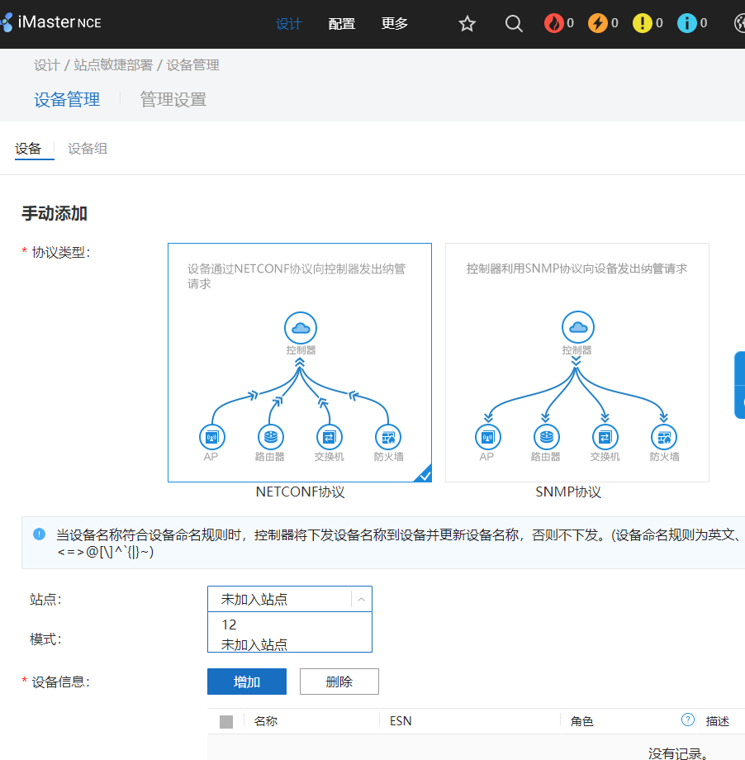
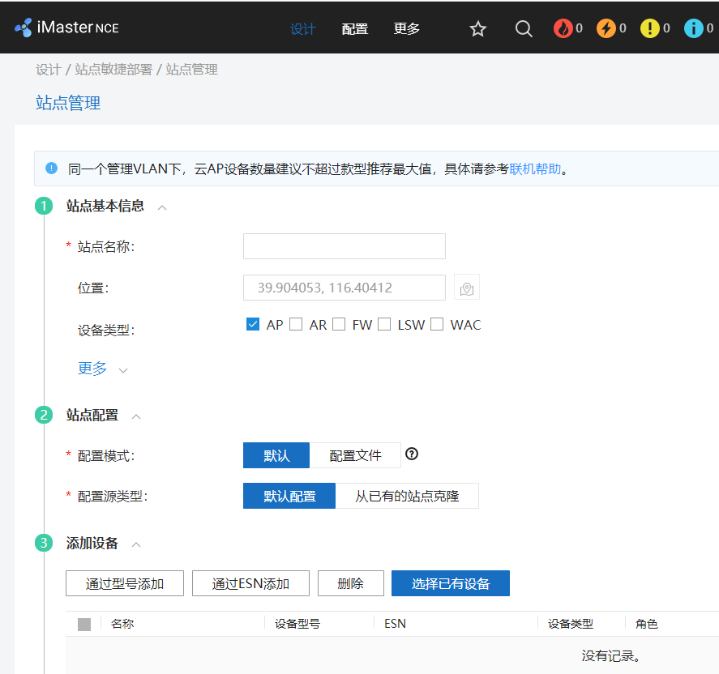
创建站点添加设备
创建站点
添加设备

Slide 28
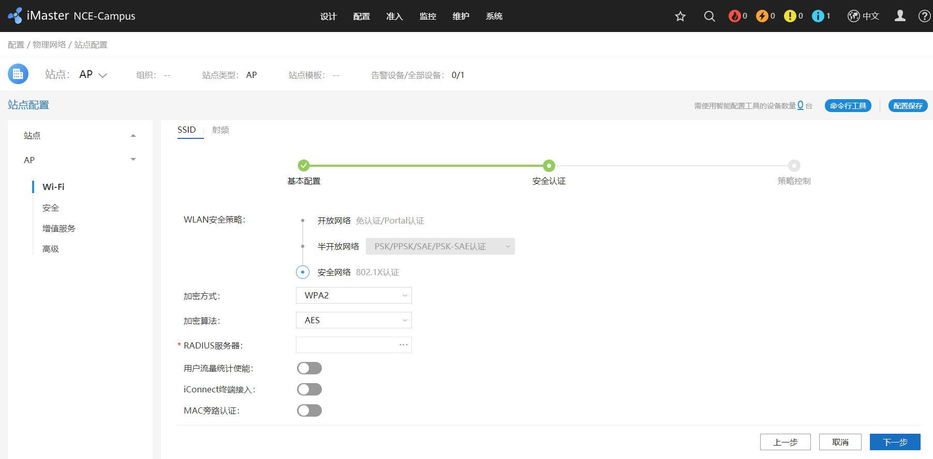
认证配置下发

Slide 29
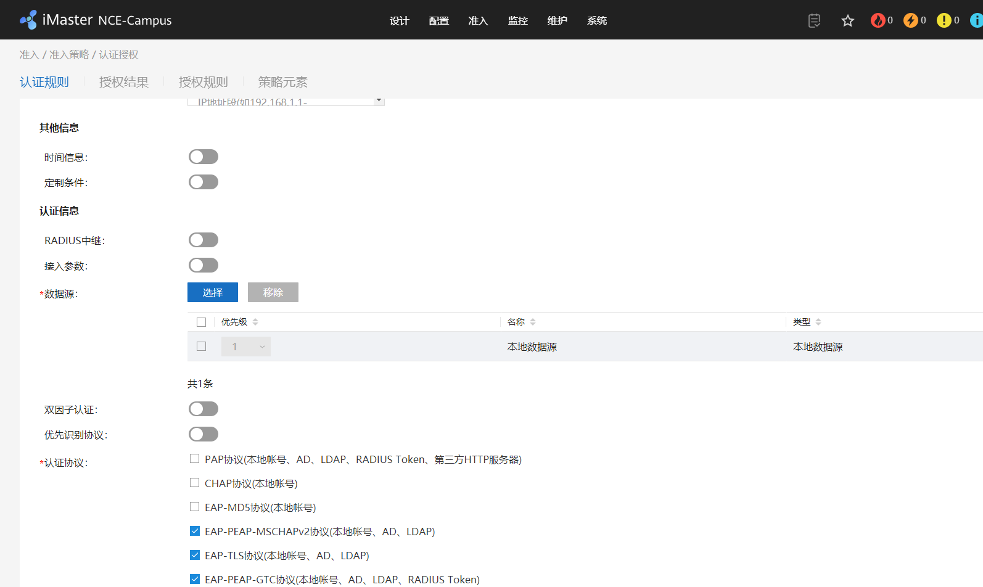
配置认证规则
选择 “准入 > 准入策略 > 认证授权 > 认证规则”
选择实际数据源
Notes:
“准入 > 准入策略 > 认证授权 > 认证规则”
如果用户来源于手工创建或批量导入，建议使用缺省认证规则。
如果用户来源于AD/LDAP同步、第三方应用（Facebook、Google、Twitter、微信）或RADIUS中继、RADIUS Token，请在认证规则的“认证信息”中按实际选择数据源。

Slide 30
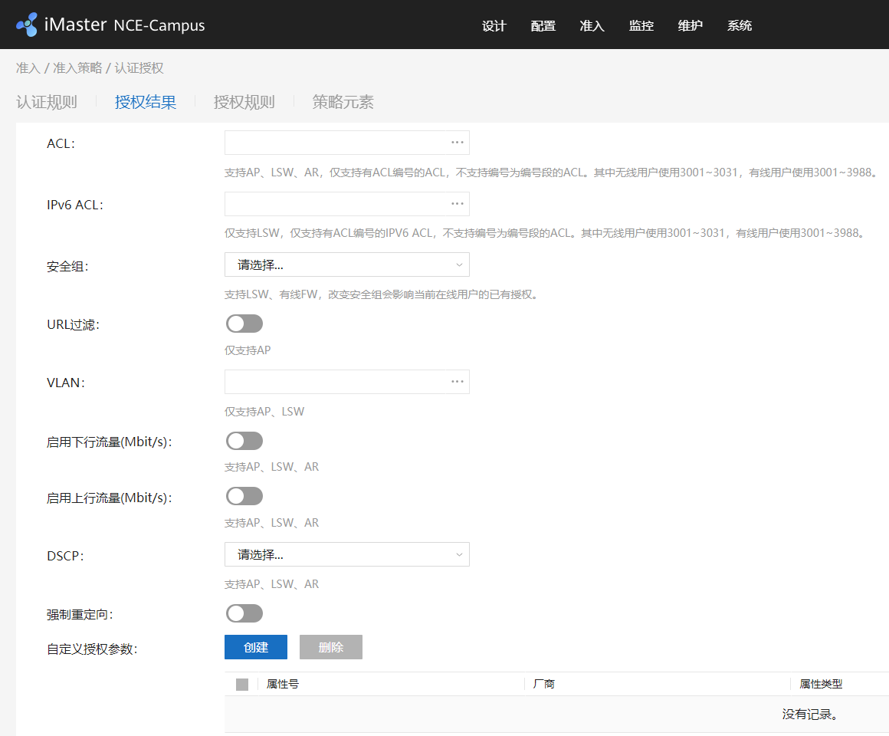
配置授权结果
选择 “准入 > 准入策略 > 认证授权 >授权结果”
Notes:
认证前可以访问的资源已在设备上直接放行，无需特殊定义。
如果终端通过操作系统自带802.1X客户端认证，只需要定义认证后域资源即可，与设备上配置的认证后域的规则对应。

Slide 31
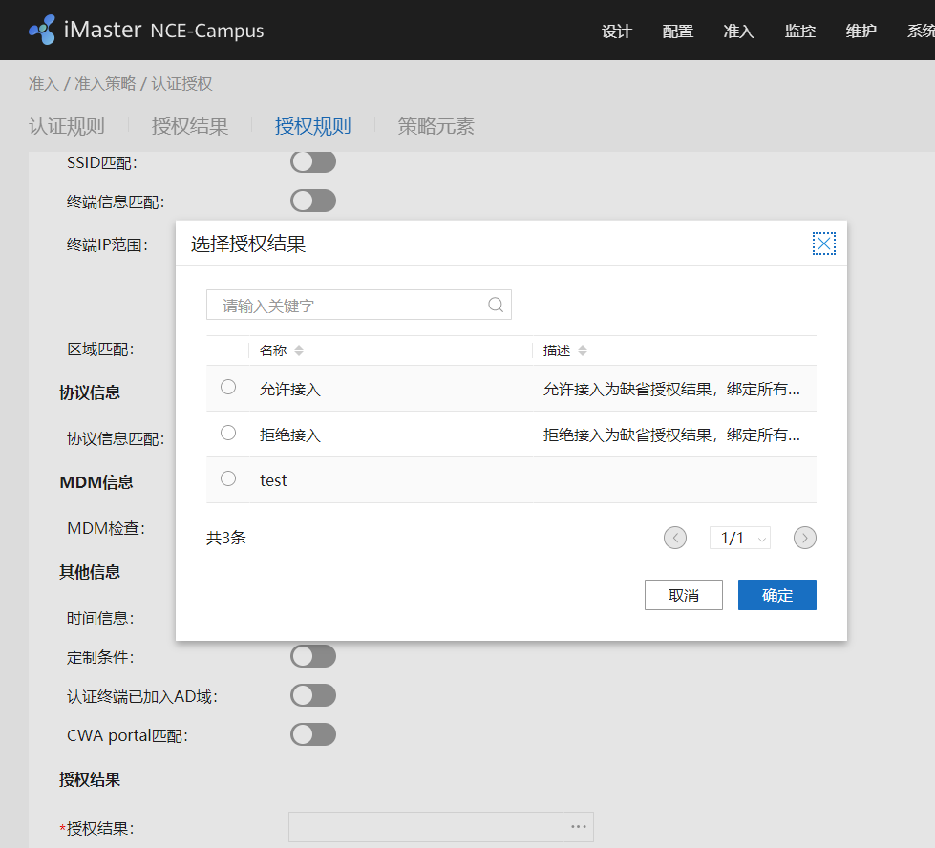
配置授权规则
选择“策略 > 准入控制 > 认证授权 > 授权规则”
根据规则的优先级，将用户接入的信息与授权规则的授权条件匹配。当用户接入的信息与某条授权规则的所有授权条件都匹配时，授予用户该条授权规则的授权结果定义的权限。
Notes:
在部署iMaster NCE-Campus初期，缺省授权规则能够授予管理员网络访问权限。
如果接入用户没有匹配任何授权规则（除缺省授权规则），则该用户默认匹配缺省授权规则，因此，请为接入用户配置正确的授权规则，或者修改缺省授权规则的授权结果，避免没有权限的用户访问网络。

Slide 32
用户接入
用户通过操作系统自带802.1X客户端接入。
用户认证成功，管理员可以查看如下信息：
在设备上执行命令display access-user，可以看到帐号的在线信息。
在管理页面选择“准入 > 准入策略 > 用户在线控制 ”，可以看到帐号的在线信息。
在业务管理器选择“监控 > 事件日志 > 终端认证日志”，可查到帐号的RADIUS认证日志。

Slide 33
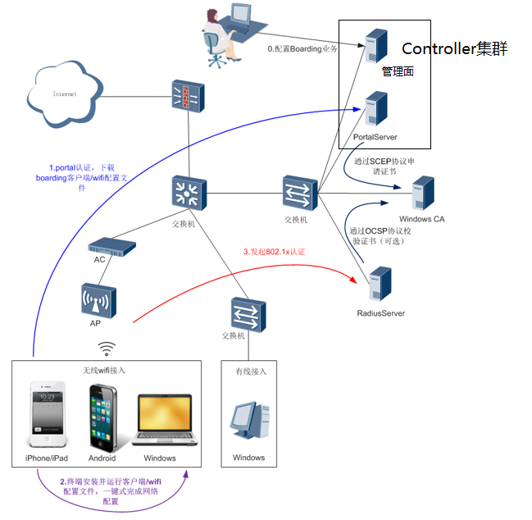
使用Boarding配置802.1x
客户问题：
为了提升安全性，企业通过802.1x方式提供无线接入服务，认证方式一般为EAP-TLS。802.1x方式，终端配置比较复杂，需要经过下载证书、安装证书、配置网络等步骤，用户使用不便。
解决方案：
C10版本提供了Boarding方案，在保证用户接入安全前提下，为用户提供一键式初始化配置体验，支持ios/android/windows终端，支持无线/有线接入，解决用户快速接入的问题。
配置流程（以无线为例）：
为开展boarding业务，企业需要部署了两个SSID，一个用于初始化配置，采用portal认证；另一个用于网络访问，采用802.1x认证。管理员首先需要根据组网，在SM上完成Boarding业务配置，包括网络接入策略、SCEP服务器、OCSP服务器等。
1、终端打开wifi，连接上初始化的SSID，访问任意网页时，会发起portal认证。在portal认证页面，终端可以下载boarding客户端（android/windows）或者wifi配置文件（ios）
2、终端安装并运行客户端/wifi配置文件，一键式完成网络配置
3、终端发起802.1x认证，认证流程和原有的流程一致；认证通过后，终端可以访问网络
证书管理
为解决证书颁发及证书校验问题， boarding模块通过SCEP协议和OCSP协议和Windows CA服务器联动
1、一键式配置终端时，PortalServer通过SCEP协议，实时到CA服务器申请证书
2、终端发起802.1x认证时，RadiusServer通过OCSP协议实时到CA服务器校验证书合法性。
注：OCSP是可选的， RadiusServer也支持使用“CA根证书+CRL列表”的方式校验用户证书

Slide 34


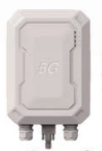


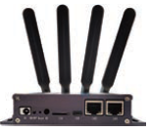


5G认证场景
IoT Center（可选）
1
5GC
3
SMF
2
4
5G CPE
5
数据中心
5G Dongle
企业内网资源
各部件作用
5GC：5G Core network核心网的管理，部件很多，和接入相关的是SMF部件
SMF：Session Management Function(SMF)会话管理和策略控制和Qos
IoT Center：5G终端信息维护，同步信息到NCE-Campus
5G CPE，5G Dongle：目前主要接入的5G终端设备
NCE-Campus：终端的认证和授权
防火墙/交换机：终端的权限管理
应用场景
随着5G网络的飞速发展，其应用场景也越来越广泛，5G网络支持高速移动、广覆盖的特点对于园区网络来说是一个有效的补充。当前5G终端（带5G模组的任意设备）想要接入园区网络只能通过有线或者WiFi接入。让5G终端直接通过5G网络接入园区网络，可以扩大终端的接入物理边界范围，减少企业网络建设和维护成本。
Notes:
IMSI:SIM卡唯一标识，SIM卡补办后IMSI也会随之变化。可通过*#*#4636#*#*查看
IMEI:终端唯一标识（双卡终端有两个IMEI号，可通过*#06#查看）
SMF 5G网元

Slide 35





5G认证场景
1
5GC
IPSec加密
IoT Center
AUSF
UDM
2
AMF
SMF
3
4
企业管理员
M
E
P
V
A
S
三方应用
UPF
NCE-Campus
企业服务器
5
MEC PaaS
IoT终端
5G宏站/室分
MEC IaaS
MSCG
MEC Hardware
MEC
企业园区
接入流程
1、企业管理员统一采购SIM卡和终端，并将IMSI和IMEI信息导入IoT Center；
2、IoT Center将IMSI信息和IMEI等信息同步到iMaster NCE-Campus；
3、终端(内置SIM)联网，基于5G-AKA鉴权接入5G网络，并启动PDU会话创建；
4、SMF触发Radius PAP/CHAP鉴权，携带终端的IMSI/IMEI以及其他信息到iMaster NCE-Campus进行鉴权。SMF到企业AAA间的通信涉及敏感信息，此数据流走专线，并且经过IPSec隧道加密；
5、鉴权通过，终端通过访问企业内网资源；
约束
由于认证需要终端的IMSI/IMEI信息，该信息属于个人信息，所以目前仅支持物联网终端。
SMF和控制器之间是Radius PAP/CHAP协议，本身不安全，所以需要安全的通道来保证数据安全。
依赖
运营商在5GC中为企业提供企业APN。
运营商的SMF设备支持带3GPP扩展属性的RADIUS协议。
Notes:
IMSI:SIM卡唯一标识，SIM卡补办后IMSI也会随之变化。可通过*#*#4636#*#*查看
IMEI:终端唯一标识（双卡终端有两个IMEI号，可通过*#06#查看）
SMF 5G网元

Slide 36






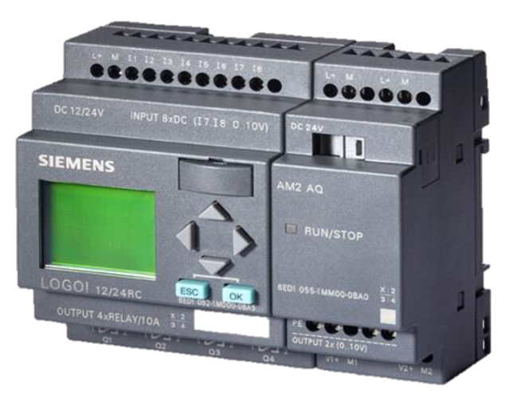


物联感知网应用场景
As Is
To Be
空调通风系统
给排水系统
照明系统
应用层
物联应用
平台层
物联网
数字平台
PKI
证书系统
平台层
网络层
LAN
网络层
物联网关
LAN
策略执行
网络控制器
引擎
物联
设备层
逻辑编排
DDC
DDC
物联
设备层
传感器
传感器
RS485总线
IP接入
RS485总线
IP接入
垂直系统封闭，各厂家不兼容，成本高，无法扩展应用
RS485连线多，RS485总线带宽不够，无智能化运维
统一物联网数字平台，在数字平台上定义不同系统的物模型，开放接口给第三方应用，打破垂直封闭，构筑生态
DDC IP化，减少物理连线投资，可视化运维能力增强

Slide 37





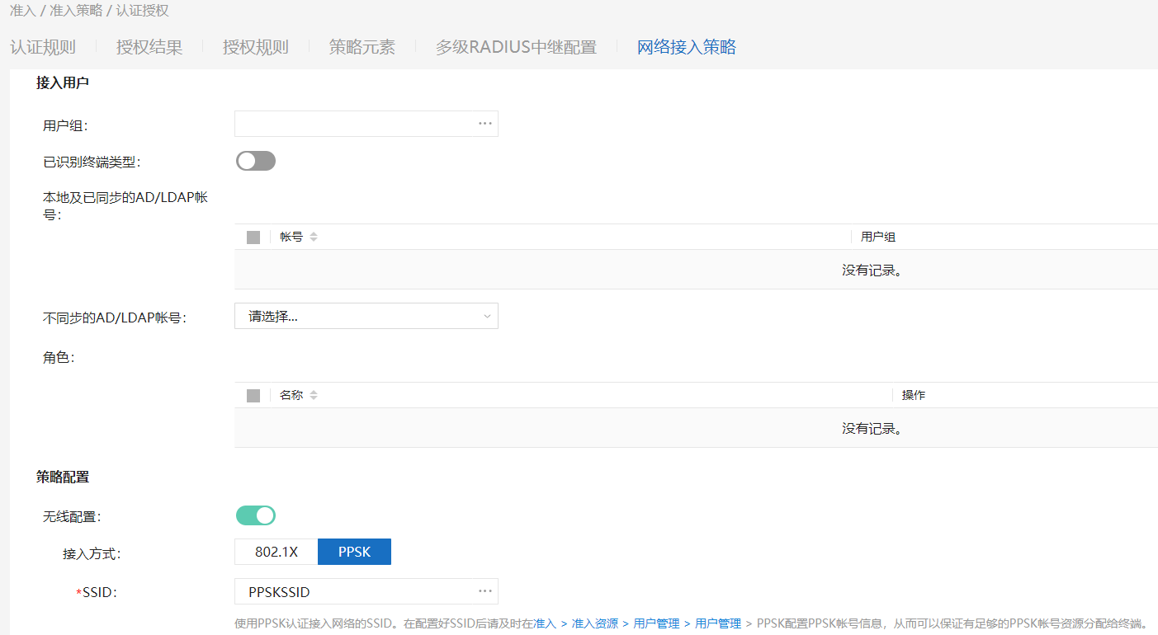





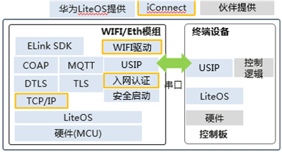
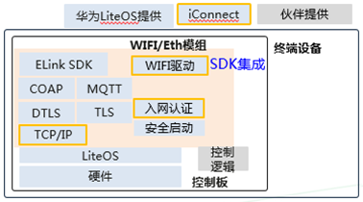
物联感知网终端接入
1、控制器开启物联网标识下发配置，设备开启带有物联标识的信号，无线场景时，SSID信号中携带物联网标识，iConnect终端主动扫描发现携带物联网标识信号的信号后自动接入；
2、安全准入可使用证书认证，证书认证前需要终端先去控制器申请证书，在申请证书前需先在控制器上做一次MAC认证的准入，认证通过后终端可向控制器申请证书（支持内置CA颁发证书和第三方CA颁发证书），终端最后发起证书认证；
3、准入方式也可采用PPSK认证，终端先在控制器上做MAC认证后，触发PPSK密钥申请，控制器基于MAC绑定的PPSK帐号，或者通过预置PPSK资源池给终端分配一个PPSK帐号并绑定MAC地址，返回给终端PPSK密钥信息，终端最后发起PPSK认证。
iConnect生态构建无感知的安全准入
物联网平台
PKI
DHCP服务
白名单同步
控制器
③证书自动加载
网络
VXLAN
② 即插即用
空口
iConnect
iConnect
① 引导接入
终端
iConnect
iConnect
iConnect
模组
适用于没有Wifi-IP能力的终端
SDK
适用于已有Wifi-IP能力的终端

Slide 38

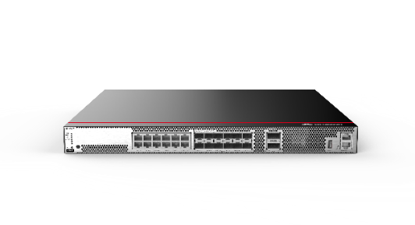
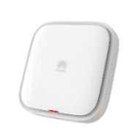
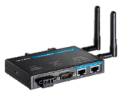
Wi-Fi CPE统一管理
应用场景
工业制造、医疗互联网、智慧养殖等场景，存在大量Wi-Fi CPE设备统一管理的诉求。
统一运维管理
网络管理员
iMaster NCE
证书服务器
WAC
管理：NCE-Campus支持对Wi-Fi CPE无感接入认证，但不支持对Wi-Fi CPE的网元管理。
监控：缺乏对WiFi-CPE的工作状态监控手段，各下行接口故障不可感知。
运维： Wi-Fi CPE的版本升级需要在本地搭建ftp服务器，重启、升级等运维操作在CPE本地执行。
管理：WiFi-CPE 可被NCE-Campus统一管理。
监控： Wi-Fi CPE支持在NCE-Campus上远程监控。
运维： Wi-Fi CPE支持在NCE-Campus上批量远程升级，支持远程指令下发。
3
CPE自动入网：
1
SSID接入引导
>>
2
CPE申请证书
2
1
>>
3
CPE二次接入（802.1x）
约束：仅支持WAC->FitAP->WiFi CPE场景，暂不支持云AP下挂WiFi CPE场景
AGV
产线
AOI

Slide 39
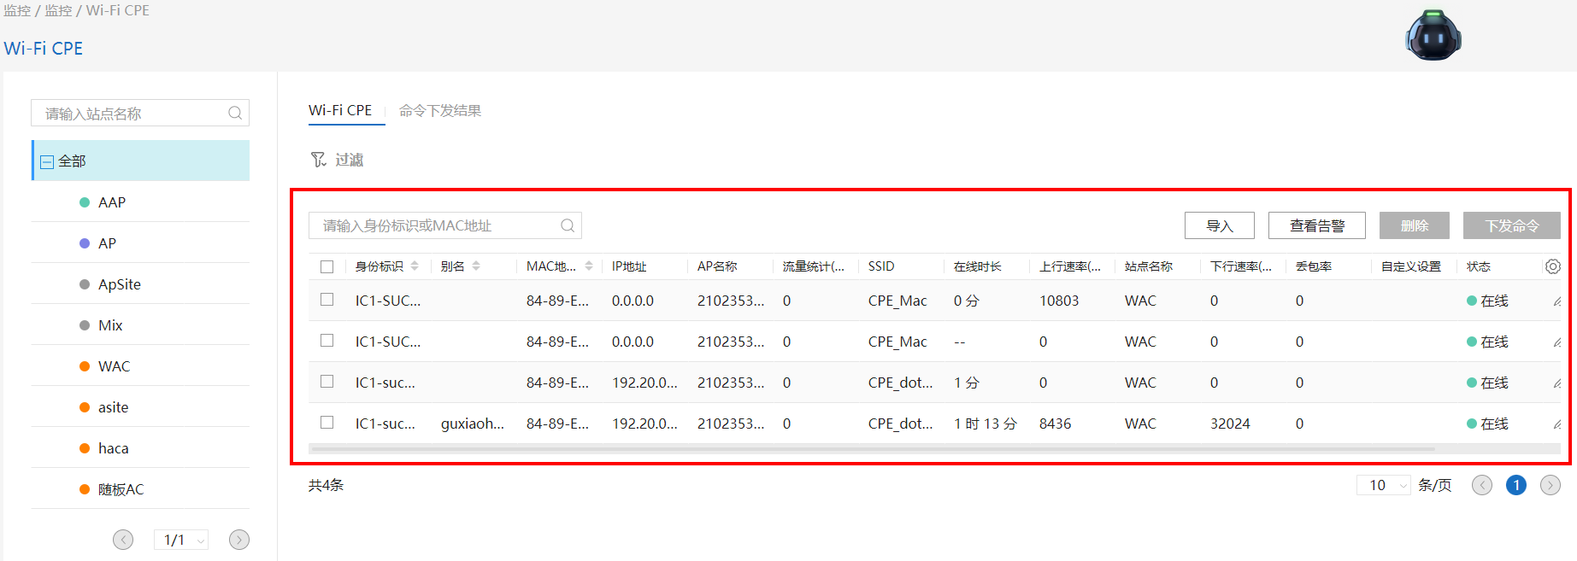
Wi-Fi CPE统一管理
WiFi-CPE统一管理
支持对Wi-Fi CPE的统一管理，支持呈现CPE的MAC、IP、接入状态、接入AP、接入SSID、流量统计、上下行速率、丢包率、在线时长等监控数据

Slide 40
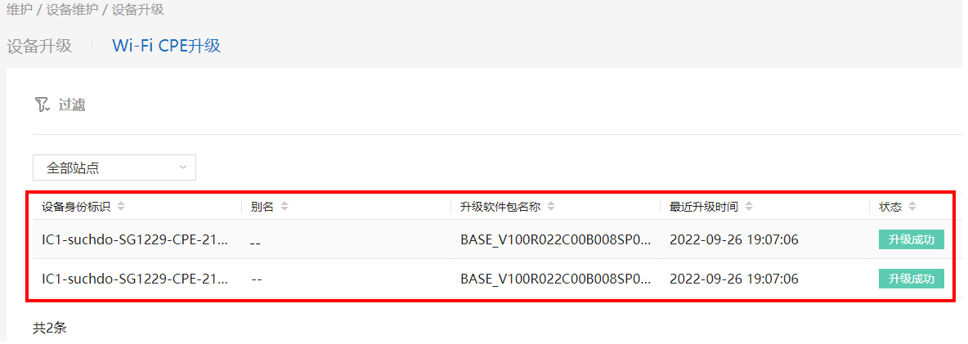
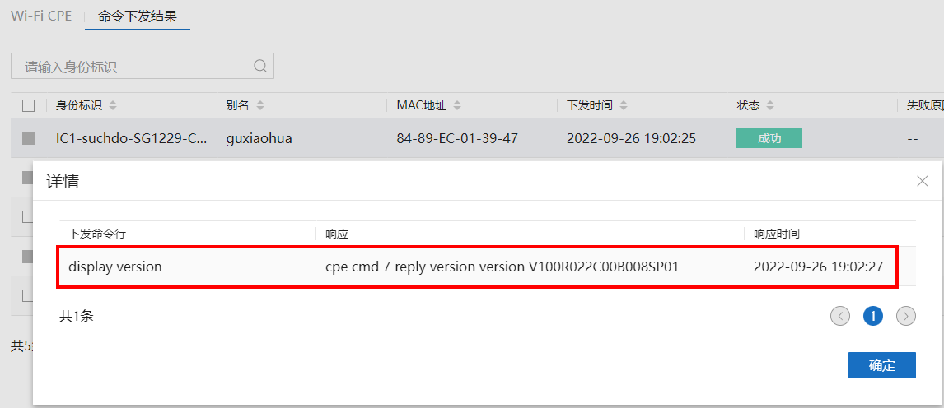
Wi-Fi CPE统一管理
WiFi-CPE批量升级
WiFi-CPE远程指令下发
支持对Wi-Fi CPE的固件批量升级，以及批量远程指令下发，支持指令结果回显

Slide 41

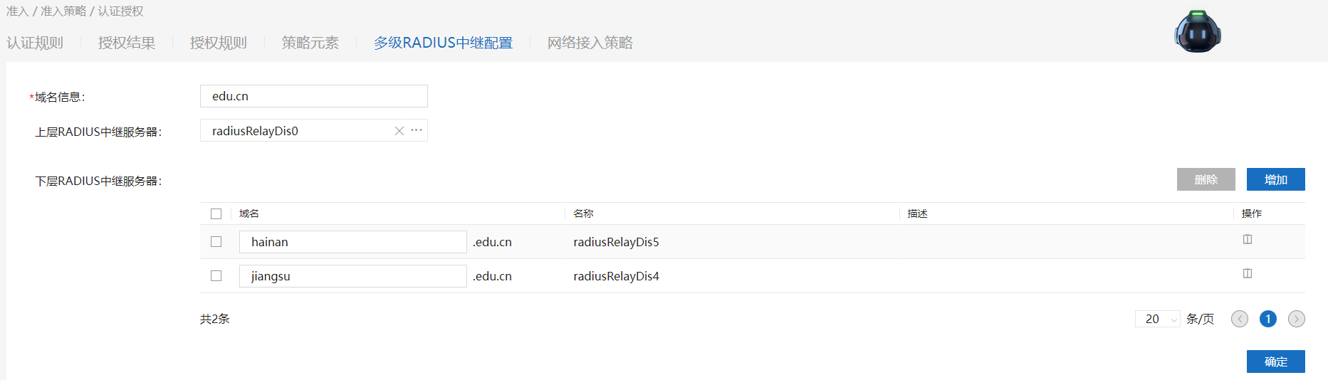
多级RADIUS中继
*.cn
radiusRelayDis0
*.fdu.cn
radiusRelayDis1
针对教育专网分层部署的要求，支持通过部署多套控制器并将其和用户进行域名配置，保证可以正确的在多个服务器之间做多级RADIUS中继认证，从而可以实现教师跨区县任教或教研时可以用同一账号进行认证的能力。（Eduroam场景）
*.edu.cn
radiusRelayDis2
*.guangxi.fdu.cn
radiusRelayDis3
*.hainan.edu.cn
radiusRelayDis4
*.Jiangsu.edu.cn
radiusRelayDis5
用户名：xiaoming.guangxi.fdu.cn

Slide 42
准入控制概述
802.1x认证
MAC认证
MAC认证概述
MAC认证应用场景
MAC认证配置
Portal认证
TACACS认证
MDM联动认证
网络防私接
外部数据源统一身份认证
准入认证组件认证
准入运维

Slide 43
MAC认证
802.1X认证要求客户端安装软件：
适用于需要长期接入网络的PC。
Portal认证要求客户端支持浏览器：
适用于临时接入网络的PC。
不支持软件安装，也不支持浏览器的客户端如何认证？
如网络打印机。
Notes:
网络中不支持安装客户端并且不运行浏览器的设备大量存在，如办公网络中的打印机。在一些行业，如银行，会有大量的瘦终端存在，比如柜员机，刷卡机等，这些设备也有接入认证的需求。
虽然某些设备不能安装客户端，也不支持浏览器，但是一定有一个MAC地址——否则就不能连接到LAN内。
设备的MAC地址具有全局唯一性，因此，利用MAC地址对设备认证是一个很好的思路。

Slide 44
MAC认证概述
MAC地址认证是一种基于端口和MAC地址对用户的网络访问权限进行控制的认证方法。
它不需要用户安装任何客户端软件，用户名和密码都是用户设备的MAC地址。
网络接入设备在首次检测到用户的MAC地址以后，即启动对该用户的认证。
Client
Server
Device
EAPOL
RADIUS
用户名/密码：mac/mac
Notes:
MAC认证实际上采用的是802.1X认证方法。
当设备配置了MAC认证后，会自动把接入设备的MAC地址作为用户名和密码发送到AAA服务器进行认证。
当然，在AAA服务器上必须首先配置了接入设备的MAC地址作为用户名和密码。

Slide 45
准入控制概述
802.1x认证
MAC认证
MAC认证概述
MAC认证应用场景
MAC认证配置
Portal认证
TACACS认证
MDM联动认证
网络防私接
外部数据源统一身份认证
准入认证组件认证
准入运维

Slide 46
云管理场景（认证配置自动下发）

Slide 47
使用场景（接入层有线）
认证控制点选择在接入层交换机，优点是认证控制点位置低，安全性降高，有效阻止访客带进来的便携机私自接入网络的问题，缺点是接入控制设备数量多，不方便管理员管理和维护。
Notes:
有线侧：有线终端网关设在接入交换机。在接入交换机上启用MAC地址认证，作为有线MAC的认证控制点。
认证后域：指只有通过身份认证才允许访问的网络资源。如市场、研发、财务等公司内部服务器。整理所有需要保护的网络资源，并确定哪些终端用户才允许访问这些网络资源。
认证前域：指通过认证前允许访问的网络资源。如一些对外开放的公共资源，用户认证过程中需使用的SC服务器、DHCP服务器、DNS服务器等。认证前域规划在Guest VLAN（需要VLAN ID）。
逃生机制：接入控制设备与RADIUS服务之间出现故障，接入控制设备会把终端的网络访问权限切换到Critical VLAN，请把应急放开的VLAN规划为Critical VLAN（需要VLAN ID）。

Slide 48
使用场景（汇聚层有线）
Notes:
认证控制点选择在汇聚层交换机，优点是接入控制设备数量少，方便管理员管理和维护，缺点是认证控制点位置高，安全性降低。例如访客带进来的便携机通过网线接入网络，可能会把其他便携机中的数据拷贝带走，因数据流不经过汇聚层交换机或核心层交换机而无法发现和控制。
有线侧：有线终端网关设在汇聚交换机或核心交换机或出口路由器。在汇聚交换机上启用MAC地址认证，作为有线MAC的认证控制点。
认证后域：指只有通过身份认证才允许访问的网络资源。如市场、研发、财务等公司内部服务器。整理所有需要保护的网络资源，并确定哪些终端用户才允许访问这些网络资源。
认证前域：指通过认证前允许访问的网络资源。如一些对外开放的公共资源，用户认证过程中需使用的SC服务器、DHCP服务器、DNS服务器等。认证前域规划在Guest VLAN（需要VLAN ID）。
逃生机制：接入控制设备与RADIUS服务器之间出现故障，接入控制设备会把终端的网络访问权限切换到Critical VLAN，请把应急放开的VLAN规划为Critical VLAN（需要VLAN ID）。

Slide 49
使用场景（核心层或汇聚层无线）
必须是二层组网，才可以实现Mac优先的认证。
Notes:
汇聚交换机或核心交换机旁的AC作为无线终端网关。在AC上启用MAC地址认证，作为无线MAC的认证控制点。
无线侧：汇聚交换机或核心交换机旁的AC作为无线终端网关。在AC上启用MAC地址认证，作为无线MAC的认证控制点。如果存在如视频、语音实时处理要求高的业务，推荐采用直接转发模式以便降低时延，否则建议采用隧道转发模式方便AC集中控制。
认证后域：指只有通过身份认证才允许访问的网络资源。如市场、研发、财务等公司内部服务器。整理所有需要保护的网络资源，并确定哪些终端用户才允许访问这些网络资源。
认证前域：指通过认证前允许访问的网络资源。如一些对外开放的公共资源，用户认证过程中需使用的SC服务器、DHCP服务器、DNS服务器等。认证前域规划在Guest VLAN（需要VLAN ID）。
逃生机制：接入控制设备与RADIUS服务器之间出现故障，接入控制设备会把终端的网络访问权限切换到Critical VLAN，请把应急放开的VLAN规划为Critical VLAN（需要VLAN ID）。

Slide 50
准入控制概述
802.1x认证
MAC认证
MAC认证概述
MAC认证应用场景
MAC认证配置
Portal认证
TACACS认证
MDM联动认证
网络防私接
外部数据源统一身份认证
准入认证组件认证
准入运维

Slide 51
MAC认证配置流程
配置前提：
已存在终端MAC数据
添加终端信息
基础网络互通
接入控制设备云模式AP为例
管理员配置流程
添加云设备信息
添加站点
站点下认证配置下发MAC
认证规则
授权结果
授权规则
查看用户
终端接入
Notes:
如使用手工创建或批量导入的帐号，可直接使用缺省认证规则。如使用第三方系统或应用的数据源，请选择“准入 > 准入策略 > 认证授权 > 认证规则”创建认证规则。

Slide 52
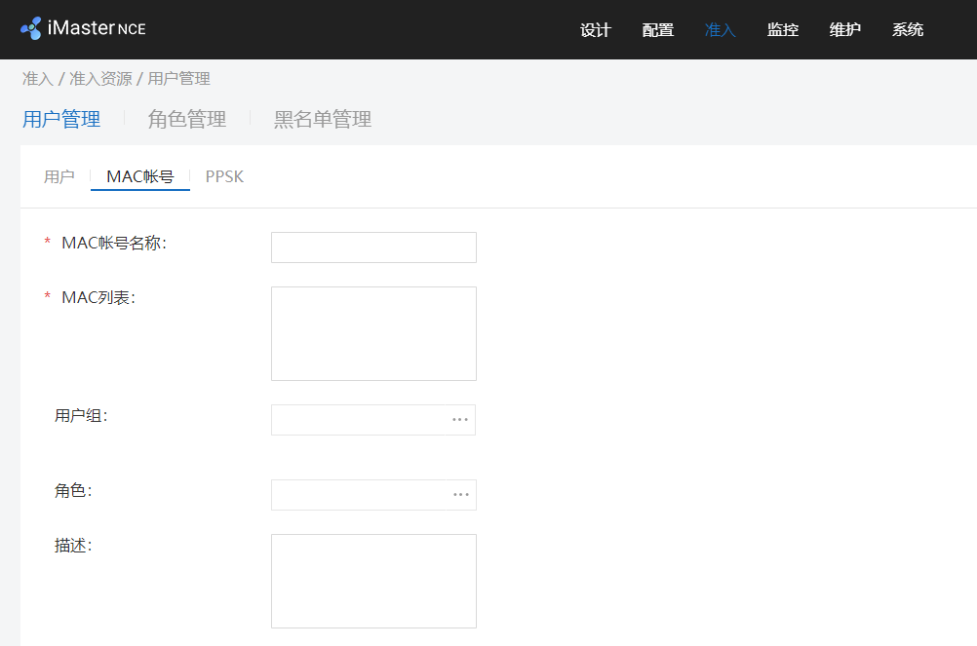
MAC认证配置（1）
Mac账号添加
终端设备添加

Slide 53
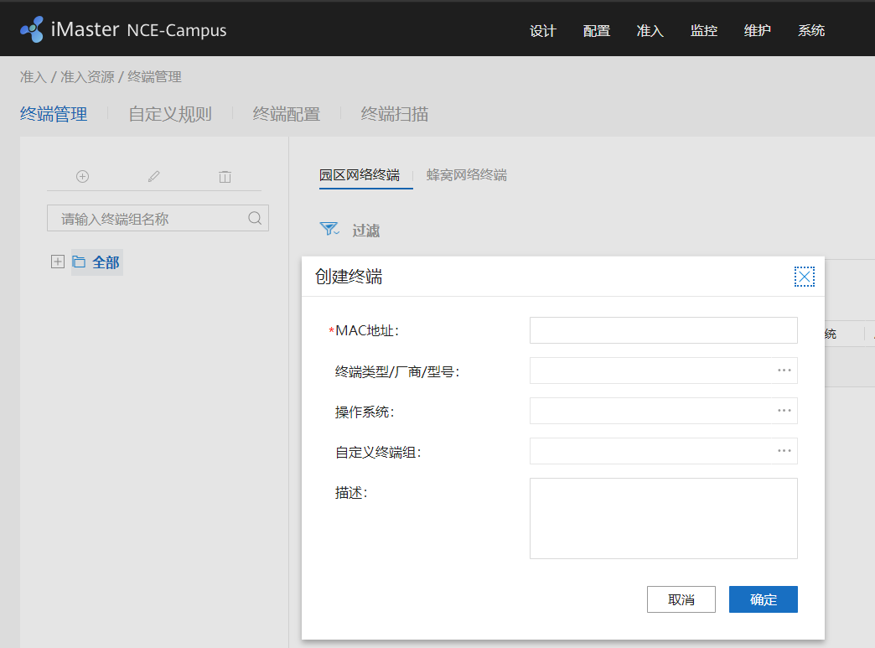
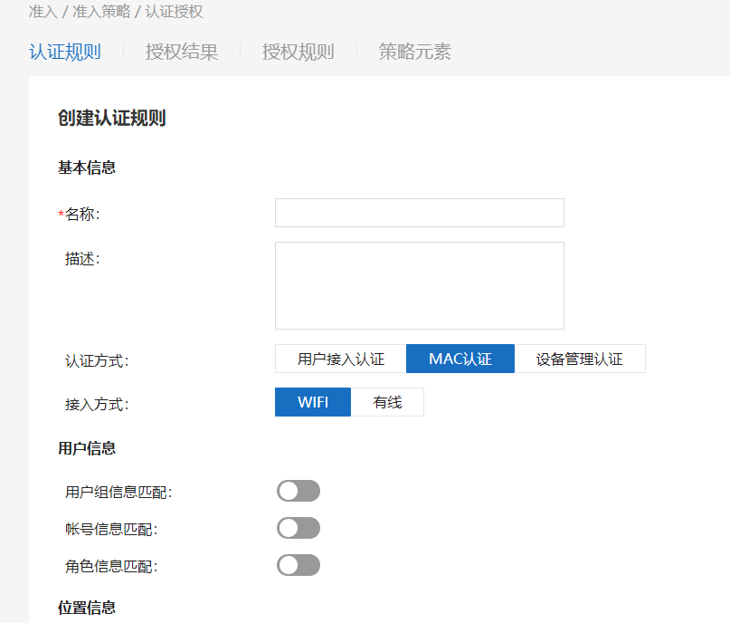
MAC认证配置（2）
在控制器上选择“准入 > 准入资源 > 终端管理”添加用于MAC认证的终端MAC地址。
认证授权配置与802.1X认证、Portal认证基本相同，差异在于“认证方式”选择“MAC认证”。

Slide 54
创建站点添加设备
创建站点
添加设备

Slide 55
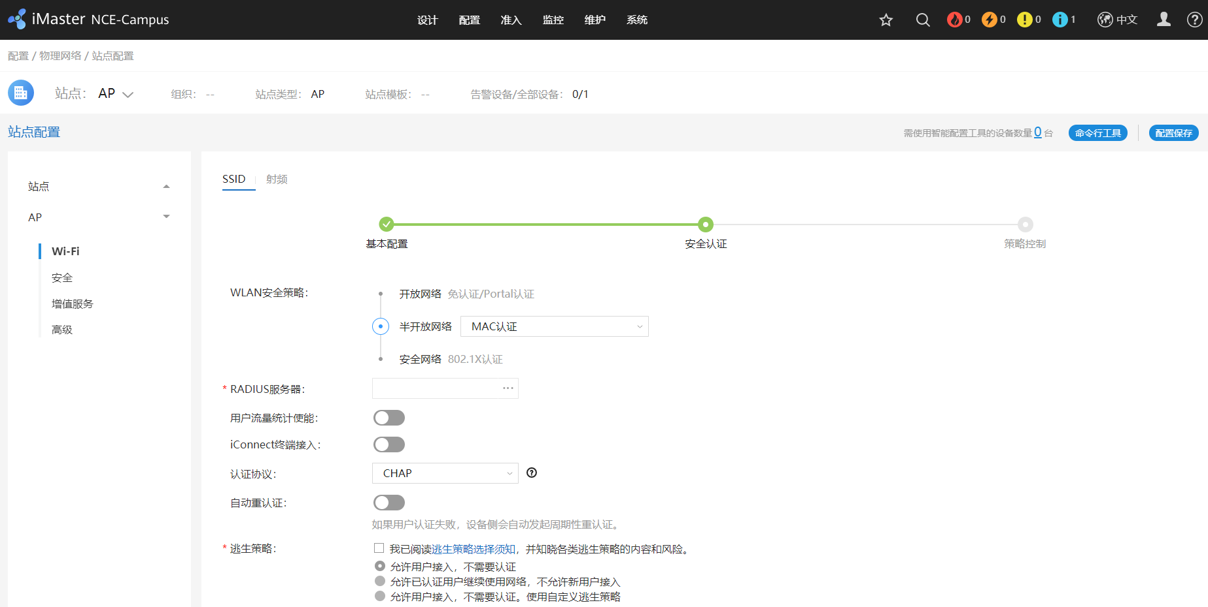
认证配置下发（MAC认证）

Slide 56
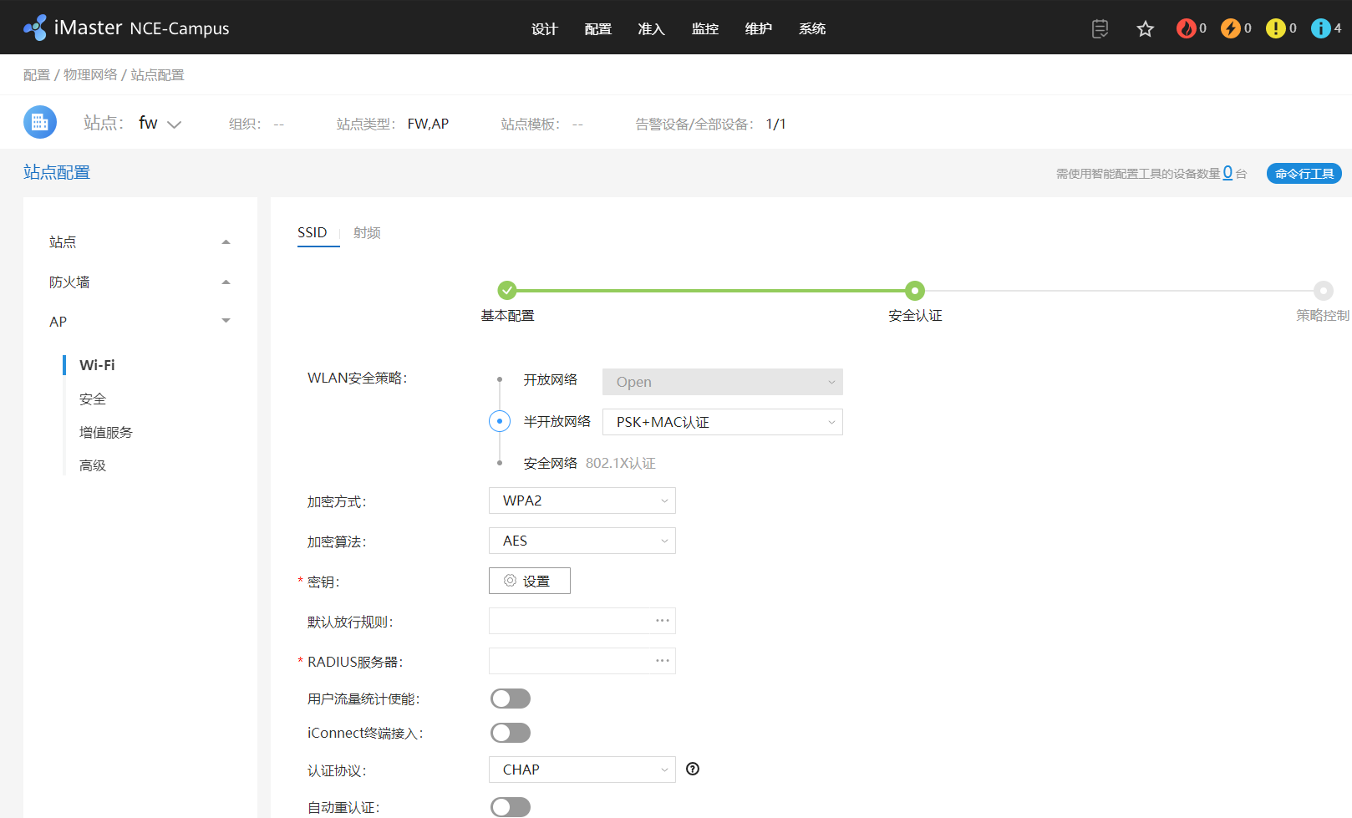
认证配置下发（MAC+PSK认证）
Notes:
场景：现网员工自带终端通过mac认证方式接入，为保证mac认证的安全性，需要使用psk的安全策略，在mac认证之前输入psk秘钥，连上信号后才能发起mac认证，增强了认证的安全性。

Slide 57
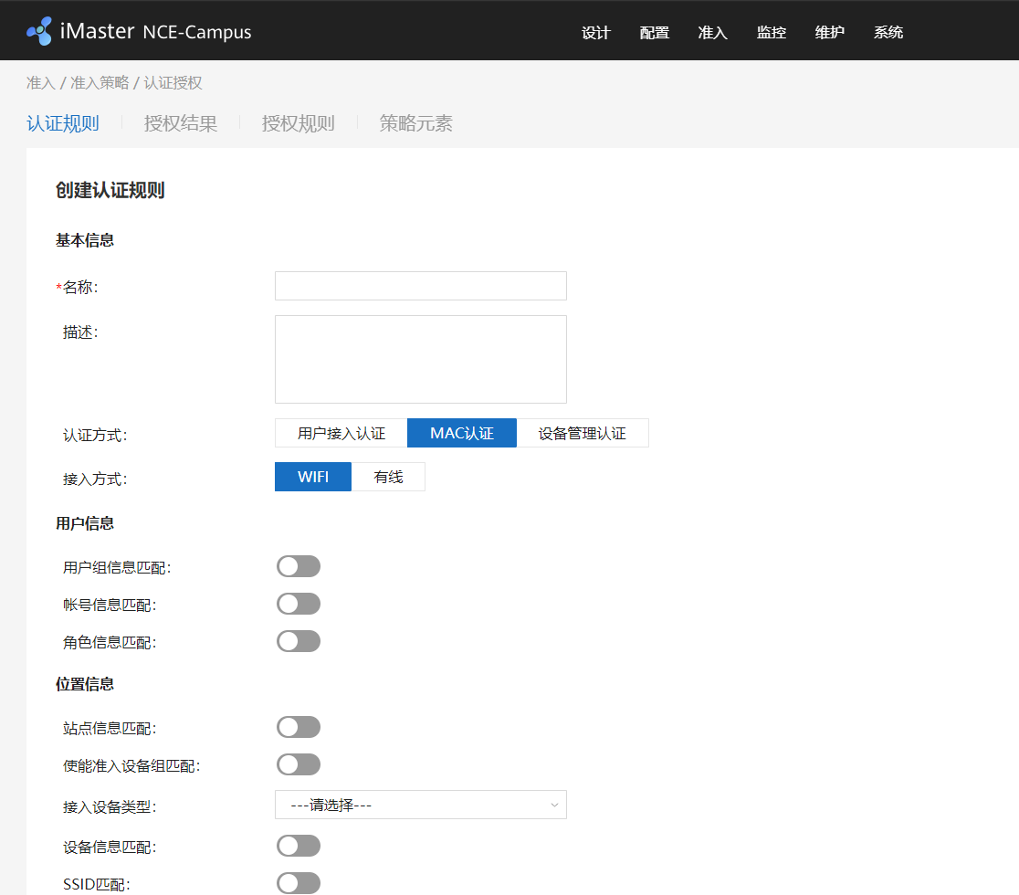
配置认证规则
选择 “准入 > 准入策略 > 认证授权 > 认证规则”
认证方式选择mac认证

Slide 58
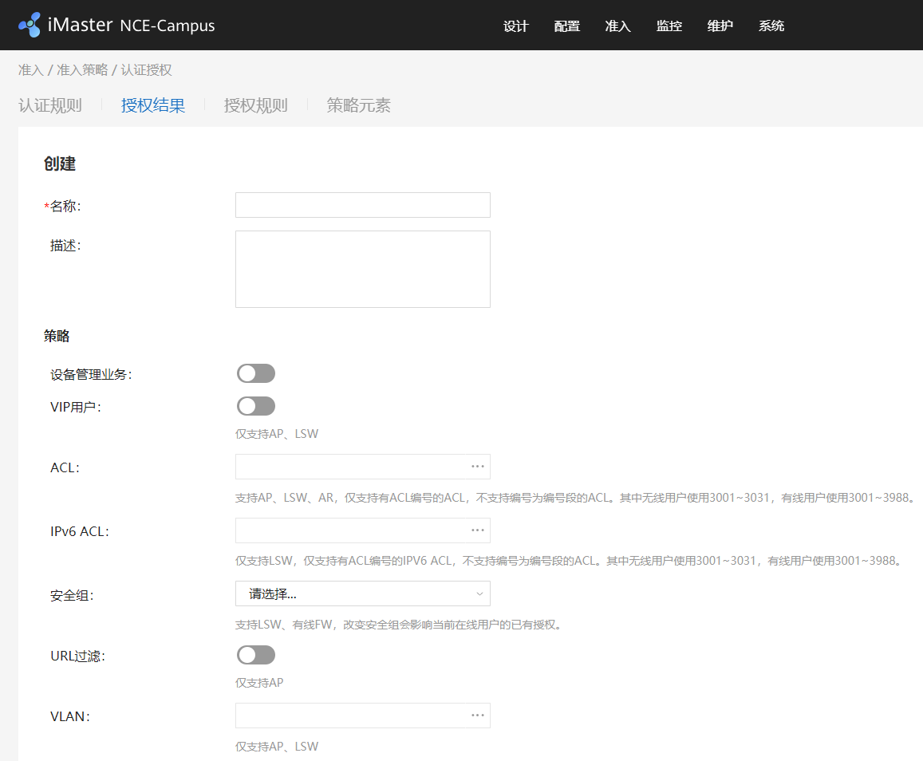
配置授权结果
选择 “准入 > 准入策略 > 认证授权 >授权结果”
与接入控制设备上acl 3001指定
的ACL编号一致
Notes:
认证前可以访问的资源已在设备上直接放行，无需特殊定义。
如果终端通过操作系统自带802.1X客户端认证，只需要定义认证后域资源即可，与设备上配置的认证后域的规则对应。

Slide 59
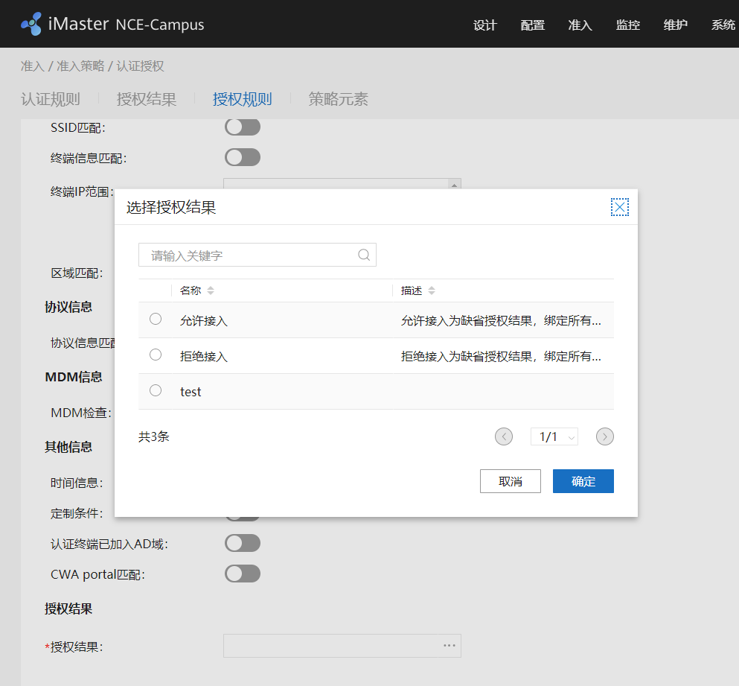
配置授权规则
选择“策略 > 准入控制 > 认证授权 > 授权规则”
根据规则的优先级，将用户接入的信息与授权规则的授权条件匹配。当用户接入的信息与某条授权规则的所有授权条件都匹配时，授予用户该条授权规则的授权结果定义的权限。
Notes:
在部署iMaster NCE-Campus初期，缺省授权规则能够授予管理员网络访问权限。
如果接入用户没有匹配任何授权规则（除缺省授权规则），则该用户默认匹配缺省授权规则，因此，请为接入用户配置正确的授权规则，或者修改缺省授权规则的授权结果，避免没有权限的用户访问网络。

Slide 60
准入控制概述
802.1x认证
MAC认证
Portal认证
Portal概述
Portal认证应用场景
Portal认证流程
Portal认证配置
TACACS认证
MDM联动认证
网络防私接
外部数据源统一身份认证
准入认证组件认证
准入运维

Slide 61
Portal认证概述
Portal认证通常也称为Web认证，一般将Portal认证网站称为门户网站。用户上网时，必须在门户网站进行认证，只有认证通过后才可以使用网络资源
主动认证：用户主动访问已知的Portal认证网站，输入用户名和密码进行认证；
强制认证：如果用户试图通过HTTP访问其他外网，将被强制访问Portal认证网站，从而开始Portal认证过程。
Portal认证不需要安装专门的软件
802.1X客户端软件的安装部署是一个很实际的问题；
对于网络的临时访问者，要求安装专门软件更不可取。
Notes:
Portal认证也称Web认证，其基本原理是：用户首次打开浏览器，输入任何网址，都被强制重定向到Web服务器的认证页面，只有在认证通过后，用户才能访问网络资源。未认证用户只能访问特定的站点服务器。Portal认证通过Web页面输入用户名和密码，使用Portal协议完成认证过程。
Portal协议主要用于Web服务器和其他设备之间的信息交互。Portal协议基于客户端/服务器结构，采用UDP作为传输协议。在Portal认证中，Portal认证服务和接入设备之间的通信使用Portal协议，接入设备为客户端。Portal认证服务器从认证页面中将用户输入的用户名和密码提取后，通过Portal协议传送给接入设备。

Slide 62
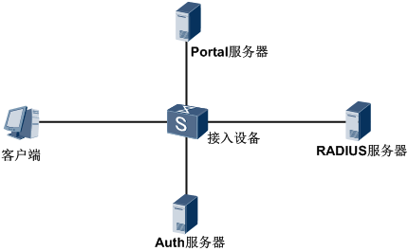
Portal认证架构
Portal认证系统的典型组网方式由四个基本要素组成：客户端、接入设备、Portal服务器与RADIUS服务器
Notes:
客户端：安装有运行HTTP协议的浏览器的主机。
接入设备：交换机、路由器等接入设备的统称，主要有三方面的作用：
在认证之前，将认证网段内用户的所有HTTP请求都重定向到Portal服务器。
在认证过程中，与Portal服务器、RADIUS服务器交互，完成对用户身份认证、授权与计费的功能。
在认证通过后，允许用户访问被管理员授权的互联网资源。
Portal服务：接收客户端认证请求的服务器系统，提供免费门户服务和认证界面，与接入设备交互客户端的认证信息。iMaster NCE-Campus的控制器集成了Portal服务的功能。
RADIUS服务：与接入设备进行交互，完成对用户的认证、授权与计费。iMaster NCE-Campus的控制器集成了RADIUS服务的功能。

Slide 63
准入控制概述
802.1x认证
MAC认证
Portal认证
Portal概述
Portal认证应用场景
Portal认证流程
Portal认证配置
TACACS认证
MDM联动认证
网络防私接
外部数据源统一身份认证
准入认证组件认证
准入运维

Slide 64
应用场景（有线无线二层）
终端与认证控制点之间的网络为二层网络。
Notes:
有线侧：有线终端网关设在汇聚交换机或核心交换机或出口路由器。在汇聚交换机上启用Portal认证，作为有线Portal的认证控制点。
无线侧：无线终端的网关设置在核心交换机或出口路由器。AC旁挂于核心层交换机上，在AC上启用Portal认证，作为无线Portal的认证控制点。认证报文采用隧道转发，用户数据报文可以采用隧道转发，也可以采用本地转发。对于实时性要求比较高的场景，建议采用本地转发，数据流量不经过AC，能够提升网络性能。对于实时性要求不高的场景，在AC性能允许的情况下，建议采用隧道转发，保证用户数据的安全性。
认证后域：指只有用户认证通过才能访问的资源。如市场、研发、财务等公司内部服务器。
认证前域：指用户认证通过前可以访问的资源。如一些对外开放的公共资源，用户认证过程中需使用的SC服务器、DHCP服务器、DNS服务器等。
无线接入部分，为访客和员工规划不同的SSID，以便通过不同的SSID为用户授权，以及通过SSID为用户推送个性化的认证页面。

Slide 65
应用场景（有线三层+无线二层）
有线终端与认证控制点之间的网络存在三层网络，无线终端与认证控制点之间的网络为二层网络。
Notes:
有线侧：有线终端网关设置在汇聚交换机上。在核心交换机上启用Portal认证，作为有线Portal的认证控制点。
无线侧：无线终端的网关设置在核心交换机或出口路由器。AC旁挂于核心层交换机上，在AC上启用Portal认证，作为无线Portal的认证控制点。认证报文采用隧道转发，用户数据报文可以采用隧道转发，也可以采用本地转发。对于实时性要求比较高的场景，建议采用本地转发，数据流量不经过AC，能够提升网络性能。对于实时性要求不高的场景，在AC性能允许的情况下，建议采用隧道转发，保证用户数据的安全性。
无线用户启用MAC优先的Portal认证，用户认证成功之后，如果在一定的时间内（如：60分钟）因位置移动而反复进入、离开无线信号覆盖区域时，不需要频繁输入用户名和密码再次认证，能够直接认证通过，为用户创造更好的网络访问体验。
认证后域、认证前域和无线接入部分的规划与“有线无线二层Portal”相同。

Slide 66
应用场景（有线无线三层）
终端与认证控制点之间的网络存在三层网络，终端网关设置在汇聚交换机。
Notes:
有线侧：在核心交换机上启用Portal认证，作为有线Portal的认证控制点。
无线侧：AC旁挂于核心层交换机上，在AC上启用Portal认证，作为无线Portal的认证控制点。认证报文采用隧道转发，用户数据报文可以采用隧道转发，也可以采用本地转发。对于实时性要求比较高的场景，建议采用本地转发，数据流量不经过AC，能够提升网络性能。对于实时性要求不高的场景，在AC性能允许的情况下，建议采用隧道转发，保证用户数据的安全性。
认证后域、认证前域和无线接入部分的规划与“有线无线二层Portal”相同。

Slide 67
准入控制概述
802.1x认证
MAC认证
Portal认证
Portal概述
Portal认证应用场景
Portal认证流程
Portal认证配置
TACACS认证
MDM联动认证
网络防私接
外部数据源统一身份认证
准入认证组件认证
准入运维

Slide 68
上线流程（Portal2.0）

Slide 69
下线流程—用户主动注销
Notes:
客户端发起注销认证请求。
Portal服务向接入设备发送下线通知报文（REQ_LOGOUT）。
接入设备向RADIUS服务发送计费停止报文（ACCOUNTING-REQUEST），并将用户从在线列表中删除。并向Portal服务发送用户下线响应报文（ACK_LOGOUT）。
RADIUS服务返回计费结束响应报文（ACCOUNTING-RESPONSE），并将用户从在线列表中删除。
Portal服务将用户从在线列表删除，用户下线。
如果开启了MAC优先的Portal认证，终端主动注销认证，只会注销当次会话，RADIUS服务不会将MAC地址从服务器缓存和数据库中清除，所以不会造成MAC优先的Portal认证失效。
如果接入设备在一段时间内（默认是5s）没有收到RADIUS服务发送的停止计费响应报文，则会重新发送停止计费请求报文，默认尝试重传3次后，仍未收到RADIUS服务的停止计费响应报文，则认为RADIUS服务无响应。

Slide 70
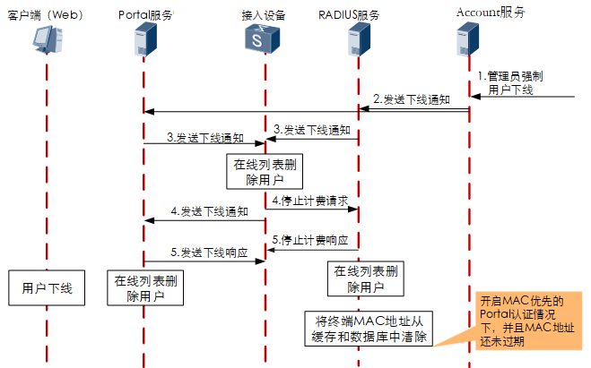
下线流程—管理员强制Web下线（1/2）
当管理员在控制器租户在线用户页面强制用户下线时，会同时发下线通知给RADIUS服务器和Portal服务器，然后RADIUS服务器和Portal服务器分别给接入设备发送下线通知。根据设备接收到下线报文的先后不同，处理流程不同：
情况1：设备先收到RADIUS服务器发来的下线通知
Notes:
管理员在控制器在线用户页面强制终端用户下线。
Account服务同时通知RADIUS服务和Portal服务用户下线。
RADIUS服务和Portal服务同时向接入设备发送下线通知报文，RADIUS服务发送（DM Request），Portal服务发送（REQ_LOGOUT）。
接入设备根据接收到报文的先后进行处理。
如果先接收到RADIUS服务的下线报文，接入设备向RADIUS服务发送下线响应报文（DM ACK/NAK）和停止计费请求报文（ACCOUNTING-REQUEST），同时向Portal服务器发送用户在设备上主动下线通知报文（NTF_LOGOUT），并将用户从在线列表中删除。
如果先接收到Portal服务的下线报文，接入设备向Portal服务发送下线响应报文（ACK_LOGOUT），同时向RADIUS服务器发送停止计费请求报文（ACCOUNTING-REQUEST），并将用户从在线列表中删除。
RADIUS服务向接入设备发送停止计费响应报文（ACCOUNTING-RESPONSE），同时将用户从在线列表中删除。如果是情况1，Portal服务器会向接入设备发送下线响应报文（ACK_NTF_LOGOUT）；如果是情况2，Portal服务器会向接入设备下发响应确认报文（AFF_ACK_LOGOUT），同时将用户从在线列表中删除。
说明： 如果开启了MAC优先的Portal认证，管理员在在线用户强制用户下线时，会同时通知RADIUS服务器将终端MAC地址信息清除，所以RADIUS服务将用户从在线列表中删除时，如果MAC地址还未过期，同时会将MAC地址从服务器缓存和数据库中清除。

Slide 71
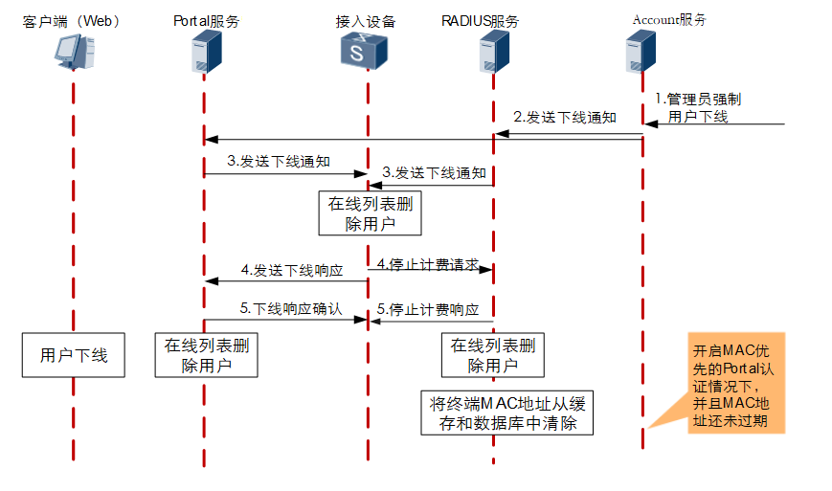
下线流程—管理员强制Web下线（2/2）
情况2：设备先收到Portal服务器发来的下线通知

Slide 72
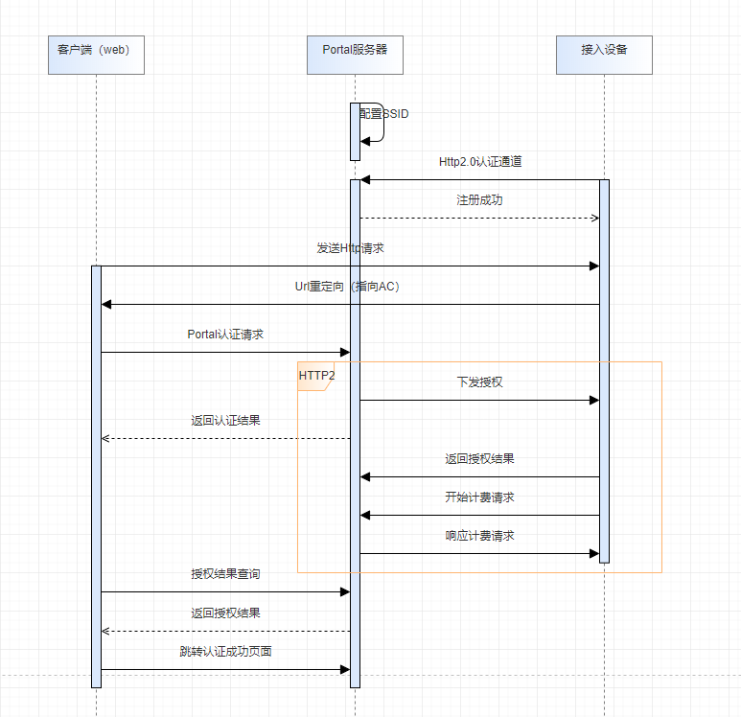
上线流程（HACA）

Slide 73
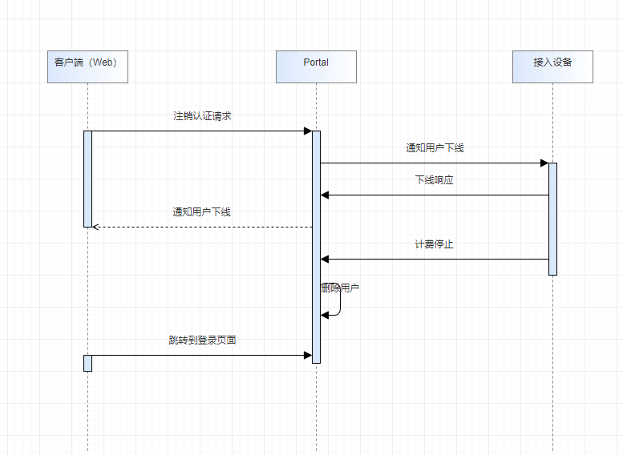
下线流程—注销\强制下线（HACA）

Slide 74
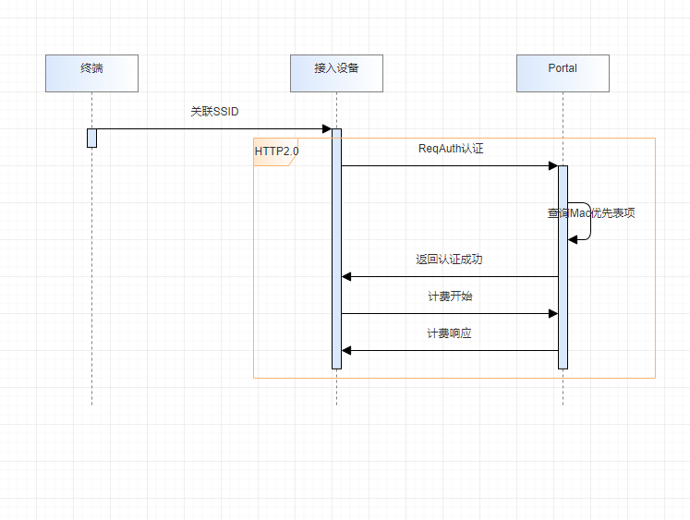
Mac优先流程—HACA

Slide 75
MAC优先的Portal认证
MAC优先的Portal认证本质上是Portal认证，用来解决在无线环境下终端用户通过Portal认证之后，因无线信号不稳定或终端用户离开无线信号覆盖区域导致终端用户掉线，终端用户需要频繁在Web浏览器上输入帐号和密码重新认证才能接入网络。有线环境下不存在信号不稳定的情况，所以一般无需启用MAC优先。
MAC优先的Portal认证的原理是，在终端用户通过Portal认证之后，RADIUS服务会自动保存终端的MAC地址和无线热点的SSID，MAC地址的有效期由管理员在全局参数自行设定。当终端因无线信号不稳定或离开无线信号覆盖区域导致终掉线而重新尝试接入网络时，接入控制设备会把终端的MAC地址发到RADIUS服务进行认证。
如果终端的MAC地址还保存在RADIUS服务，则RADIUS服务会通知接入控制设备予以放行，终端用户无须输入帐号和密码即可自动完成身份认证过程。
如果终端的MAC地址在RADIUS服务已经过期，则RADIUS服务器自动会把保存的终端MAC地址和无线热点SSID记录删除。MAC地址认证失败之后，接入控制设备会向终端用户推送Portal认证页面。终端用户输入帐号和密码完成身份认证过程。

Slide 76
准入控制概述
802.1x认证
MAC认证
Portal认证
Portal概述
Portal认证应用场景
Portal认证流程
Portal认证配置
TACACS认证
MDM联动认证
网络防私接
外部数据源统一身份认证
准入认证组件认证
准入运维

Slide 77
Portal配置流程
Portal认证配置流程
MAC优先的Portal认证配置流程
配置站点
添加设备
下发Portal认证配置
认证规则
授权结果
授权规则
查看用户
配置站点
添加设备
认证规则
授权结果
授权规则
启用MAC优先Portal认证
查看用户

Slide 78
创建站点添加设备
创建站点
添加设备

Slide 79
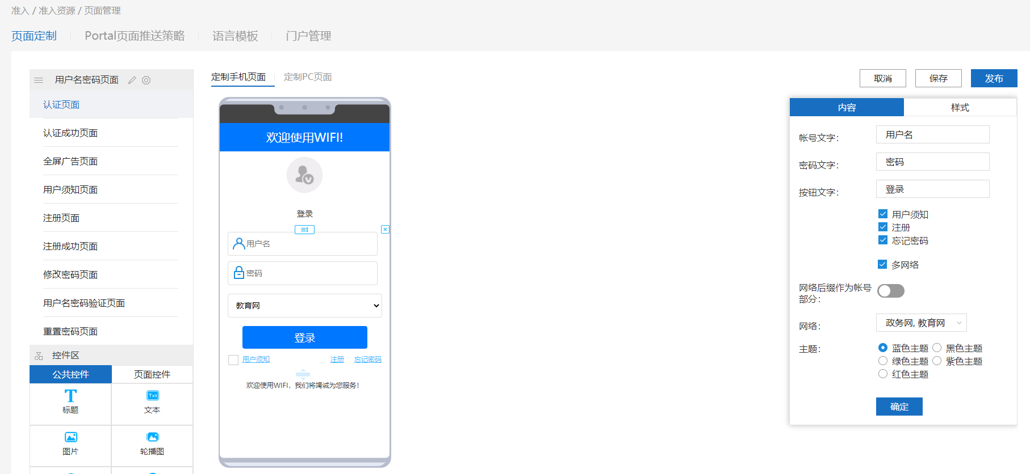
创建Portal页面（可选）
Notes:
Portal页面支持定制能力，管理员可以通过页面管理，定制推送的Portal页面；
Portal页面定制支持开启多网络功能，认证时可以在Portal页面，同一个账号选择不同网络接入，获取不同的网络权限，网络之间隔离；

Slide 80
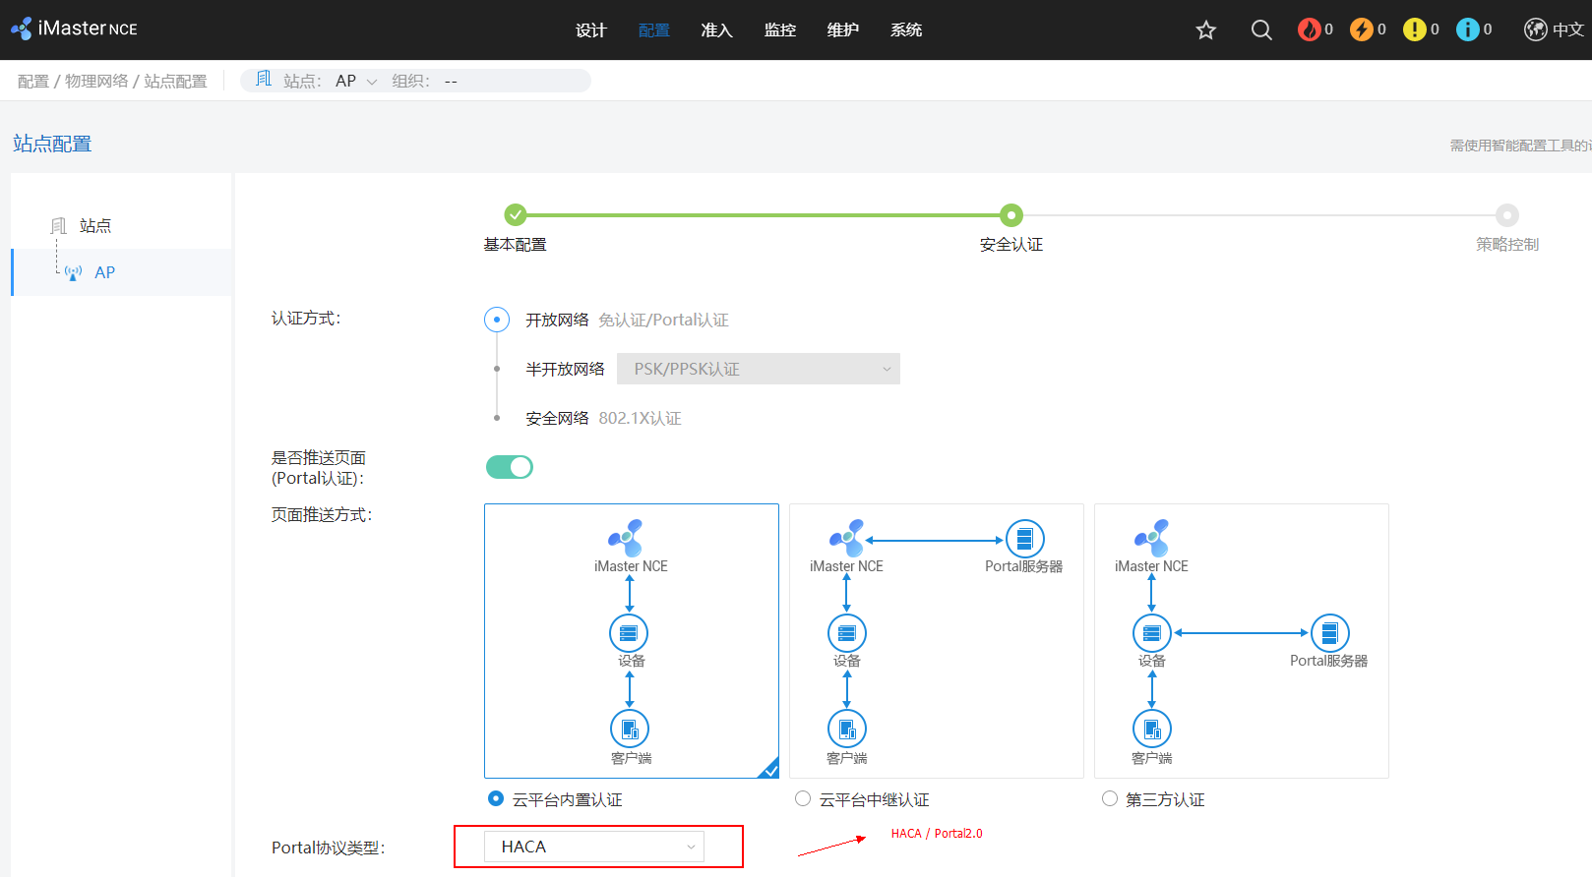
认证配置下发
Notes:
HACA 基于HTTP2.0协议扩展，华为私有协议，可以用于公有云和私有云场景；
Portal2.0 基于中国移动CMCC协议，进行扩展增加了安全校验字等信息，主要用于私有云场景；Portal2.0 协议，授权协议部分使用的是Radius协议，因此相对于HACA支持的授权属性更加全面；华三

Slide 81
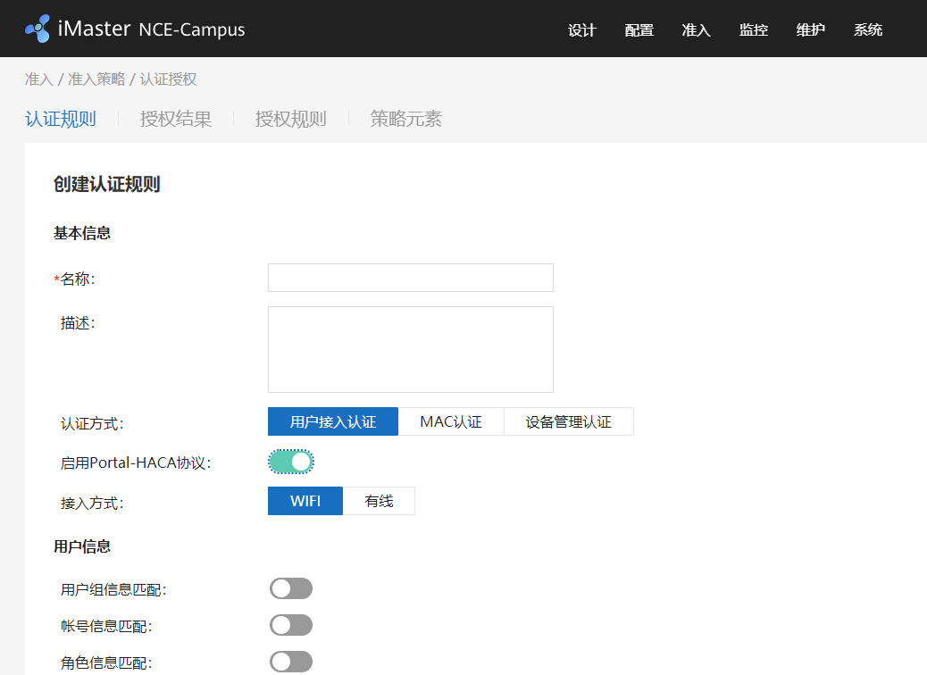
配置认证规则
选择 “准入 > 准入策略 > 认证授权 > 认证规则”
HACA 认证方式选择用户接入认证，开启“启用Portal-HACA协议”
Portal2.0 认证方式选择 用户接入认证

Slide 82
配置授权结果
选择 “准入 > 准入策略 > 认证授权 >授权结果”

Slide 83
配置授权规则
选择“策略 > 准入控制 > 认证授权 > 授权规则”
根据规则的优先级，将用户接入的信息与授权规则的授权条件匹配。当用户接入的信息与某条授权规则的所有授权条件都匹配时，授予用户该条授权规则的授权结果定义的权限。

Slide 84
准入控制概述
802.1x认证
MAC认证
Portal认证
TACACS认证
TACACS概述
TACACS应用场景
TACACS策略配置
MDM联动认证
网络防私接
外部数据源统一身份认证
准入认证组件认证
准入运维

Slide 85
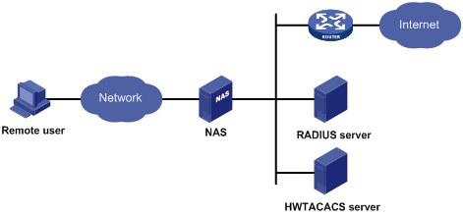
TACACS协议概述
TACACS（ Terminal Access Controller Access Control System，终端访问控制器访问控制系统）是一种加密认证协议。该协议与RADIUS协议的功能类似，主要应用于网络设备接入用户的AAA。

Slide 86
TACACS认证报文
HWTACACS认证报文包括三种类型：
认证开始报文（Authentication Start）：认证开始时，客户端向服务器发送认证开始报文，该报文中包括认证类型，同时可能包括用户名和一些认证数据。
认证持续报文（Authentication Continue）：客户端接收到服务器回应的认证回应报文后，如果确认认证过程没有结束，则使用认证持续报文响应。
认证回应报文（Authentication Reply）：服务器接收到客户端发送的认证开始报文或认证持续报文后，向客户端发送的唯一一种认证报文，用于向客户端反馈当前认证的状态。

Slide 87
TACACS授权报文
HWTACACS授权报文包括两种类型：
授权请求报文（Authorization Request）：HWTACACS的认证和授权是分离的，用户可以使用HWTACACS认证而使用其他协议进行授权。如果需要通过HWTACACS进行授权，则客户端向服务器发送授权请求报文，该报文中包括了授权所需的一切信息。
授权回应报文（Authorization Response）：服务器接收到授权请求报文后，向客户端发送授权回应报文，该报文中包括了授权的结果。

Slide 88
TACACS计费报文
HWTACACS计费报文包括两种类型：
计费请求报文（Accounting Request）：该报文中包括了计费所需的信息。
计费回应报文（Accounting Response）：服务器接收并成功记录计费请求报文后，需要回应一个计费响应报文。

Slide 89
准入控制概述
802.1x认证
MAC认证
Portal认证
TACACS认证
TACACS概述
TACACS应用场景
TACACS策略配置
MDM联动认证
网络防私接
外部数据源统一身份认证
准入认证组件认证
准入运维

Slide 90
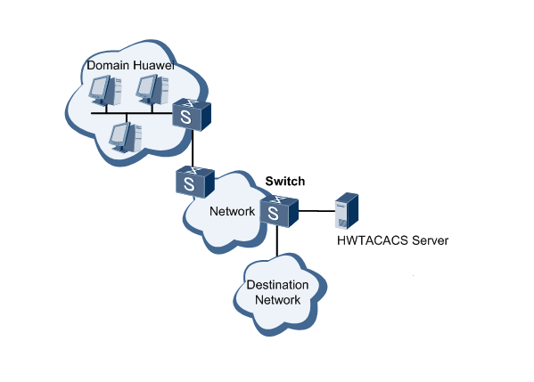
TACACS应用场景
采用HWTACACS协议进行认证、授权和计费
组网需求：

Slide 91
TACACS应用场景
采用HWTACACS协议进行认证、授权和计费
说明：
Switch对接入用户先用HWTACACS服务器进行认证，如果认证没有响应，再使用本地认证；Switch对接入用户先用HWTACACS服务器进行授权，如果授权没有响应，再使用本地授权；Switch对接入用户采用HWTACACS计费，对用户进行实时计费，计费间隔为3分钟。HWTACACS主用服务器为10.7.66.66/24，备用服务器为10.7.66.67/24，服务器的认证、授权和计费端口号均为49。

Slide 92
准入控制概述
802.1x认证
MAC认证
Portal认证
TACACS认证
TACACS概述
TACACS应用场景
TACACS策略配置
MDM联动认证
网络防私接
外部数据源统一身份认证
准入认证组件认证
准入运维

Slide 93
TACACS认证配置流程 （主要针对云设备和三方设备）
配置前提：
已存在TACACS用户数据
基础网络互通
管理员配置流程
添加云设备
Tacacs
配置下发
TACACS认证规则
TACACS授权结果
TACACS授权规则
查看认证日志
配置TACACS接入设备
添加设备
TACACS认证规则
TACACS授权结果
TACACS授权规则
查看认证日志
用户接入

Slide 94
TACACS命令行授权配置流程
配置前提：
已存在TACACS用户数据
基础网络互通
TACACS认证流程已配置完成
管理员配置流程
配置TACACS接入设备，开启命令行授权
配置TACACS授权结果（命令集）
TACACS授权规则
查看命令授权日志
用户输入命令

Slide 95
准入控制概述
802.1x认证
MAC认证
Portal认证
TACACS认证
MDM联动认证
MDM概述
MDM应用场景
MDM控制配置
网络防私接
外部数据源统一身份认证
准入认证组件认证
准入运维

Slide 96
MDM概述
随着BYOD解决方案的兴起，移动设备接入网络的场景应用越来越广泛。（iMaster NCE-Campus）支持移动设备通过无线802.1X或无线Portal接入网络，但无法感知移动设备的安全状态。
当今移动设备具有比以往任何时候都更多的功能，许多企业采用移动设备作为办公的设备。在这些类型的环境中，个人和公司拥有的移动设备都是用于访问公司数据或与公司数据进行交互的主要设备。为了简化移动设备的管理，许多企业使用第三方移动设备管理软件（Mobile Device Manager）来管理移动设备。MDM系统能够对已注册的移动设备安全状态检查，状态是否合规、是否越狱等。（iMaster NCE-Campus）支持与MDM系统对接后可以通过MDM系统获取移动设备的状态，根据移动设备状态授权。杜绝不安全的移动设备接入网络。
根据移动设备状态授权，支持802.1X认证和Portal认证。 认证阶段与MDM状态无关，在授权阶段（iMaster NCE-Campus）将移动设备状态作为 授权条件，针对不同移动设备状态差异化授权，当前授权条件包含终端合规状态。

Slide 97
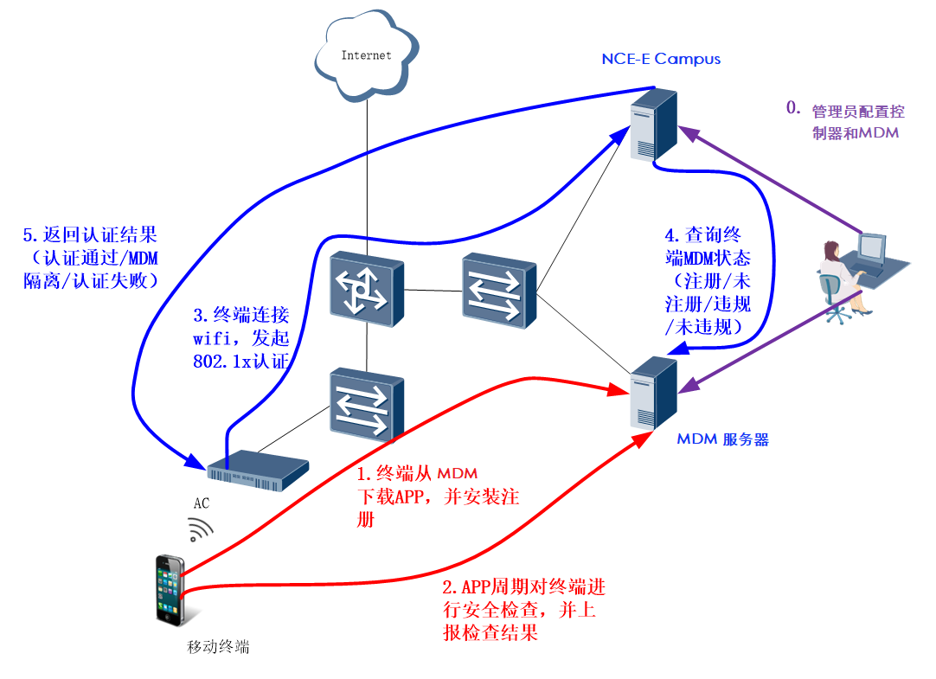
MDM联动组网
1.管理员配置（iMaster NCE-Campus）和MDM服务器，支持与Ivanti、奇安信、HiSec Insight对接，并且提供统一标准接口，当前联软、万达厂商已支持该标准接口;
2.管理员在（iMaster NCE-Campus）上配置MDM服务器、MDM的查询API、MDM的授权规则和授权结果等；
3.管理员在MDM服务器上配置MDM终端安全检查策略
4.终端从MDM服务器下载APP客户端，并安装注册
（组网需要考虑APP的分发问题。可以参考华为园区的wifi组网方案，部署一个专门的Huawei-Init SSID来分发APP。）
5.终端连接wifi，发起802.1x认证
6. （iMaster NCE-Campus）和MDM联动，支持查询和通知方式获取MDM状态。
查询终端MDM状态、信息（注册/未注册/违规/未违规/基本信息等）（iMaster NCE-Campus）在授权时，会通过MDM查询API,根据终端的MAC，查询终端是否MDM违规（或者MDM服务器调用iMaster NCE-Campus 同步接口，同步终端信息至Campus）。如果违规，则将其隔离（匹配MDM隔离的授权结果）。处理过程类似（iMaster NCE-Campus）本身的客户端的终端安全检查。返回认证结果（认证通过/MDM隔离/认证失败）根据匹配的授权结果，下发不同的ACL/AAA用户组/VLAN，控制终端能够访问的资源。
R22C10刷新
Notes:
R22.1 新增HiSec Insight对接

Slide 98
准入控制概述
802.1x认证
MAC认证
Portal认证
TACACS认证
MDM联动认证
MDM概述
MDM应用场景
MDM控制配置
网络防私接
外部数据源统一身份认证
准入认证组件认证
准入运维

Slide 99
MDM应用场景
基于终端安全做接入控制
802.1X认证和Portal认证支持根据移动设备状态授权，对不同移动设备状态差异化授权。
实时监控，基于终端状态进行权限动态变更
已经在线的终端，如果MDM服务器检测到终端的合规状态发生变化，可以通过定时轮询方案进行刷新MDM状态进行重新授权，更新终端的状态。
在线管理，实时刷新在线用户的终端状态触发权限切换
已经在线的终端，管理员可以通过管理页面查看对应在线用户的MDM转态，可以通过在线用户MDM状态的刷新按钮进行状态刷新，触发重新授权。

Slide 100
准入控制概述
802.1x认证
MAC认证
Portal认证
TACACS认证
MDM联动认证
MDM概述
MDM应用场景
MDM控制配置
网络防私接
外部数据源统一身份认证
准入认证组件认证
准入运维

Slide 101
MDM联动认证配置流程
配置前提：
配置MDM服务器
基础网络互通
配置MDM授权策略
管理员配置流程
添加MDM服务器
配置MDM策略元素
配置MDM授权规则
授权结果
查看认证日志
用户接入

Slide 102


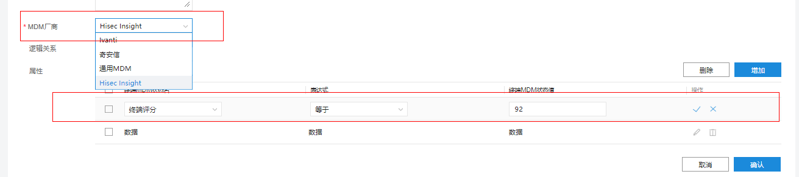
对接HiSec Insight，增加终端安全防护能力
场景描述
项目中对终端安全比较关注，并具备HiSec Insight部署，NCE-Campus与HiSec Insight联动，提升终端安全防护
3
通过接口查询终端评分
4
返回信息
1
定时轮巡查询
终端评分
2
返回状态信息
NCE-Campus设置定制条件
2
5
3
不合规，通过COA下线终端
用户上线
认证请求
下发控制策略（合规接入，不合规无法接入）
基本原理
完成和HisecInsight的对接
为Hisecinsight设置MDM条件，比如“终端评分=92”
认证/授权规则使用定制条件进行认证/授权，匹配接入，不匹配拒绝
1
6
4
用户被踢下线，无法使用网络
用户登录
认证
用户接入网络
前置要求
NCE-Campus与HisecInsight周期批量查询评分
HisecInsight上评分有变化推送到NCE-Campus侧

Slide 103
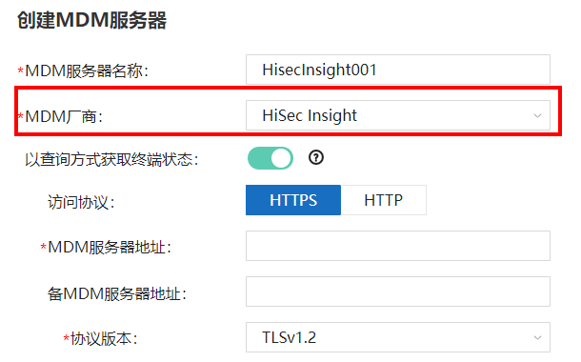
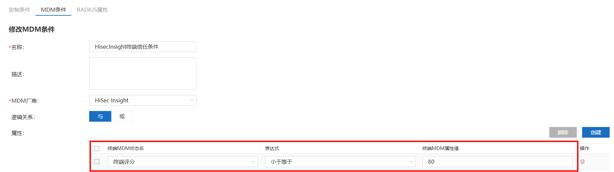
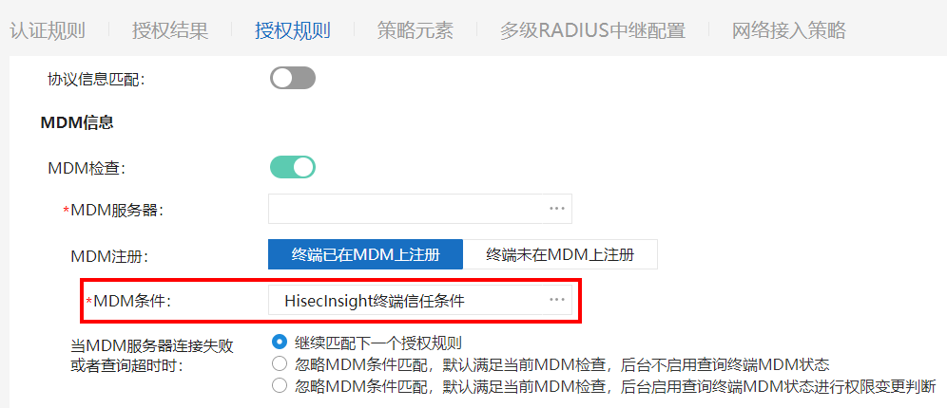
基于Hisec Insight终端信任评分的精准授权
配置HisecInsight系统对接
基于终端信任评分定制MDM条件
授权结果基于终端评分的MDM条件进行精准授权

Slide 104
准入控制概述
802.1x认证
MAC认证
Portal认证
TACACS认证
MDM联动认证
网络防私接
外部数据源统一身份认证
准入认证组件认证
准入运维

Slide 105

网络防私接：零私接接入，网络更安全
场景描述
项目中存在网络私接，客户需要对网络进行防护的场景
NCE-Campus：
识别私接
告警和阻断
规则类型 | 含义 | 结果
白名单 | 只有白名单的合法，其他全部私接，未识别的终端属于私接 | 不是白名单的都是私接
黑名单 | 是黑名单的就是非法的，未识别的终端属于非私接 | 是黑名单的都是私接，其余的都不是
定义
信息上报
主动扫描
识别方式 | 适用范围 | 如何做 | 定时扫描
终端识别 | 有认证 | 认证时识别终端信息 | 否，认证触发
定时扫描 | 无认证 | 使用NMAP、SNMP通过IP地址段扫描 | 需要，周期为单次、天、周等
网络设备侧：
认证或扫描
上报终端信息
识别
处理方式 | 含义 | 适用范围 | 是否自动 | 后续如何放开 | 其他
MAC阻断 | 通过MAC地址阻断接入 | 无线有线 | 手动操作，批量处理 | 取消阻断 | 切换设备再接入，有告警信息，感知后自动会阻断（有可能有一段时间）
端口shutdown | 端口shutdown阻断接入 | 有线 | 手动操作，批量处理 | 取消阻断 设备配置页面开启 | 切换设备再接入可接入，有告警信息
阻断

Slide 106
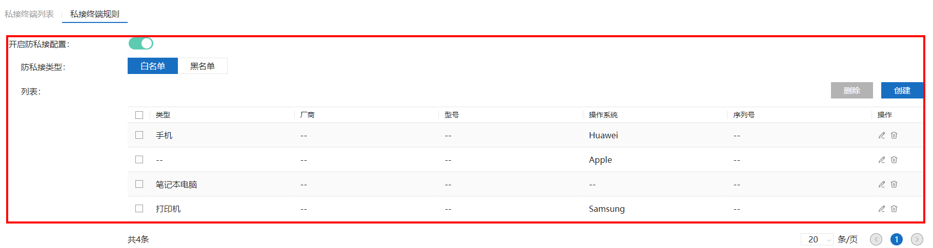
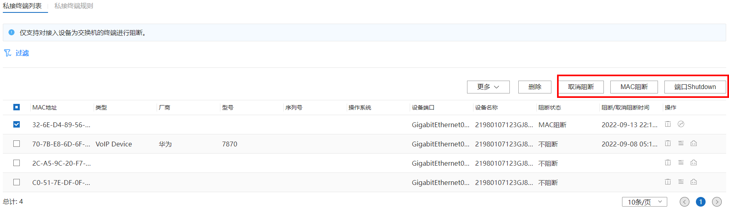
网络防私接：基于终端识别进行防私接管理
开启防私接开关，基于终端类型、厂商、型号、操作系统、序列号定义私接终端类型，接入终端被识别后匹配私接类型进行阻断
可以对私接终端进行MAC阻隔和端口Shutdown

Slide 107
准入控制概述
802.1x认证
MAC认证
Portal认证
TACACS认证
MDM联动认证
网络防私接
外部数据源统一身份认证
统一身份概述
外部数据源应用场景
外部数据源配置
准入认证组件认证
准入运维

Slide 108
统一身份概述
企业网络中，对接用户接入网络的安全管控变得越来越重要，身份认证是用户接入网络和权限控制的基础。
企业在部署接入网络控制之前，可能已经存在自己的身份认证系统，比如active directory等
NCE-E Campus提供统一身份数据源管理，作为用户接入认证过程中用户凭据的身份统一对接平台。
通过与网络接入控制中身份认证数据源联动，控制企业内部和外部终端对网络的访问，实施统一的接入控制策略。 NCE-E Campus提供统一身份数据源管理功能，支持对接不同的外部身份源系统，也支持本地数据源用户管理。

Slide 109
组网
Server
External Identity Server
Device
RADIUS
1.管理员配置（iMaster NCE-Campus）和外部数据源服务器;
2.管理员在（iMaster NCE-Campus）上配置绑定外部数据源认证规则；
3. 终端连接wifi，发起802.1x认证
4. 用户输入外部数据源上的账号密码。
5. 控制器根据匹配到的认证规则，查找数据源去对应的数据源校验身份
6. 认证通过下发授权策略给认证设备
7. 终端接入网络
EAPOL
Client

Slide 110
准入控制概述
802.1x认证
MAC认证
Portal认证
TACACS认证
MDM联动认证
网络防私接
外部数据源统一身份认证
统一身份概述
外部数据源应用场景
外部数据源配置
准入认证组件认证
准入运维

Slide 111
外部数据源应用场景
R22C10刷新
企业在部署接入网络控制之前，可能已经存在自己的身份认证系统，比如active directory等，需要使用已有的系统做身份认证系统
1.支持配置身份验证策略以针对外部数据源用户进行身份验证。
2. 通过授权条件匹配为外部数据源用户配置授权策略：
NCE-E Campus支持的外部数据源系统：
Certificate Authentication Profile
Active Directory
LDAP
RADIUS Token
SAML Id Providers
Social Login
http server
Notes:
删除第三方数据库，更新原来错误信息

Slide 112
准入控制概述
802.1x认证
MAC认证
Portal认证
TACACS认证
MDM联动认证
网络防私接
外部数据源统一身份认证
统一身份概述
外部数据源应用场景
外部数据源配置
准入认证组件认证
准入运维

Slide 113
外部数据源认证配置流程
配置前提：
配置外部数据源服务器
基础网络互通
配置外部数据源身份策略
管理员配置流程
添加外部数据源服务器
配置绑定数据源的认证规则
配置基于外部数据源用户授权规则
授权结果
查看认证日志
用户接入

Slide 114


外部数据源认证配置
配置认证外部数据源
配置认证规则，绑定对应的数据源

Slide 115
准入控制概述
802.1x认证
MAC认证
Portal认证
TACACS认证
MDM联动认证
网络防私接
外部数据源统一身份认证
准入组件认证
准入认证组件概述
准入认证组件应用场景
准入认证组件配置
准入运维

Slide 116
准入认证组件概述
NCE-E Campus作为网络准入认证服务，承担了身份认证、网络准入、接入权限控制的功能，因此NCE-E Campus的准入认证的服务需要高可靠性。 NCE-E Campus产品在组件和方案两个层面都提供可靠性方案。
准入认证组件作为准入认证的一个组件，可以提供单独的认证能力，不对外提供对应的管理页面，所有的管理通过NCE-E Campus总部集群统一管理。准入认证策略由总部进行配置下发，提供了统一的管理和配置界面。
认证业务高可靠性方案除了集群本身的高可靠性外，通过认证组件可以提供独立，跨数据中心的业务高可靠性，可以根据可靠性要求级别灵活部署规划准入认证组件的部署。

Slide 117

组网
认证组件对终端、设备进行认证流程如下所示：
安装认证组件安装时，选择主动连接的iMaster NCE-Campus南向地址。
认证组件安装完成后，自动向iMaster NCE-Campus发起注册请求，建立TCP长连接。
iMaster NCE-Campus通过ESN纳管认证组件。iMaster NCE-Campus接收认证组件连接请求时，校验ESN是否已经存在，认证组件和iMaster NCE-Campus之间相互校验证书，校验通过之后，可以正常对接。
租户管理员在iMaster NCE-Campus上配置认证相关策略如：认证规则、授权规则、授权结果、流量时长策略、帐号（访客），iMaster NCE-Campus自动将以上策略信息通过数据同步通道同步至认证组件。
租户管理员向设备下发配置时，可以选择认证组件作为Portal服务器或Radius服务器。
终端用户连接网络时向认证组件发起认证请求，认证组件校验帐号通过后下发授权信息，并允许用户上线。
认证组件向iMaster NCE-Campus上报在线用户信息，租户管理员在iMaster NCE-Campus上可以查看全部在线终端帐号。

Slide 118
准入控制概述
802.1x认证
MAC认证
Portal认证
TACACS认证
MDM联动认证
网络防私接
外部数据源统一身份认证
准入认证组件认证
准入认证组件概述
准入认证组件应用场景
准入认证组件配置
准入运维

Slide 119
准入认证组件应用场景
企业存在多个分支，可以在分支部署单独的准入认证组件，作为准入认证服务，单独提供认证服务，提升分支认证的速率和可靠性。
在认证并发和认证可靠性要求较高的场景下，配合设备认证主备和负载模式，可以使用准入认证组件作为设备的主备和负载服务器，单个认证节点的异常不会影响正常的认证业务，提高认证服务的可靠性。
Notes:
总部故障的场景下，不影响分支的认证业务。

Slide 120
准入控制概述
802.1x认证
MAC认证
Portal认证
TACACS认证
MDM联动认证
网络防私接
外部数据源统一身份认证
准入认证组件认证
准入认证组件概述
准入认证组件应用场景
准入认证组件配置
准入运维

Slide 121


准入认证组件配置流程
配置步骤：
安装部署准入认证组件
添加认证组件

Slide 122
准入控制概述
802.1x认证
MAC认证
Portal认证
TACACS认证
MDM联动认证
网络防私接
外部数据源统一身份认证
准入认证组件认证
准入运维
运维中心
诊断工具
准入报表

Slide 123

运维中心
准入运维中心提供准入信息看板，支持查看指定时间范围的认证态势、认证设备、终端接入记录和准入异常事件，协助用户快速发现异常指标，提高准入多场景问题定界效率。
操作步骤
在主菜单中选择“准入管理 > 准入概览”。
在页面右上角选择时间范围，可选择“近1小时”、“近6小时”、“近1天”或自定义时间段。
查看指定时间范围的在线用户趋势图、认证成功/失败数趋势图、认证设备趋势图和外部数据源对接异常趋势图，单击趋势图右上角的数字可查看详情。

Slide 124

运维中心-异常事件
当前支持的异常事件清单

Slide 125
准入控制概述
802.1x认证
MAC认证
Portal认证
TACACS认证
MDM联动认证
网络防私接
外部数据源统一身份认证
准入认证组件认证
准入运维
运维中心
诊断工具
准入报表

Slide 126



诊断工具-故障诊断日志
终端用户接入网络认证出现故障时，可以开启故障诊断日志功能并再次认证，根据故障诊断日志记录的详细认证日志快速定位认证故障原因。
操作步骤
在主菜单中选择“准入管理 > 准入运维 > 诊断工具”，单击“故障诊断日志”页签。
单击“故障诊断配置”，支持RADIUS故障诊断、Portal故障诊断和页面推送故障诊断，配置诊断日志保存时间，选择需要收集诊断日志的站点、准入设备组、设备和终端MAC，单击“确定”完成配置。配置完成后iMaster NCE-Campus开始记录符合配置条件的认证日志。

Slide 127

诊断工具-故障场景诊断
如果准入故障场景明确，可通过故障场景诊断功能，诊断指定时间和指定终端MAC在明确故障场景下的故障详情，查看故障原因和修复建议，快速定位并恢复准入故障。
操作步骤
在主菜单中选择“准入管理 > 准入运维 > 诊断工具”，单击“故障场景诊断”页签。
选择故障场景，单击“诊断”，在诊断结果中查看故障原因和修复建议。

Slide 128



诊断工具-AD/LDAP诊断
AD/LDAP诊断提供更多的AD/LDAP用户信息辅助定位准入故障，支持查看用户认证信息、用户所属组信息和用户详细属性，通过匹配外部组信息快速定位准入故障原因。
操作步骤
在主菜单中选择“准入管理 > 准入运维 > 诊断工具”，单击“AD/LDAP诊断”页签

Slide 129
准入控制概述
802.1x认证
MAC认证
Portal认证
TACACS认证
MDM联动认证
网络防私接
外部数据源统一身份认证
准入认证组件认证
准入运维
运维中心
诊断工具
准入报表

Slide 130

诊断工具-故障诊断日志
准入报表提供准入详细信息的统计表报，包括在线用户数、认证终端数、用户类型成功率、Portal认证节点成功率、认证服务请求数、认证类型成功率、RADIUS认证节点成功率、认证节点请求数、认证失败原因TOP10和认证设备的统计报表。用户通过统计报表可快速发现异常并初步判断故障属性。

